Slide 1
Jatkavat tuomarit

Slide 2
Tuomarikortti
Tuomarikortin edellytykset
  Osallistu oman alueen tuomarikoulutukseen
  Suorita sääntökoe
  Osta tuomarikortti ja lisenssi (seuran ohjeistuksen mukaan)
Tuomarikortti tulee olla lunastettuna ennen ensimmäistä tuomittavaa ottelua
Tuomarikortti ja lisenssi tulee näkyviin Oma suomisport → Sporttitili osioon
    Lisenssit
    Meriitit

Slide 3
Turvallinen toimintaympäristö
Kaikki pesäpallotoiminta tapahtuu turvallisessa tilassa
Me kaikki toimimme turvallisen toimintaympäristön rakentajina ja kunnioitamme toisiamme
Jos koet tai havaitset epäsopivaa käyttäytymistä, kerro siitä matalalla kynnyksellä eteenpäin
Häirintä ei ole missään tilanteessa ok, sanatkin voivat satuttaa
Meillä kaikilla on oikeus olla mukana pesäpallotoiminnassa ja nauttia pesäpallosta
Kansallispelimme pesäpallo kuuluu kaikille!
Lisätietoa: www.pesis.fi/vastuullisuus

Slide 4
Sääntötuntemus

Slide 5
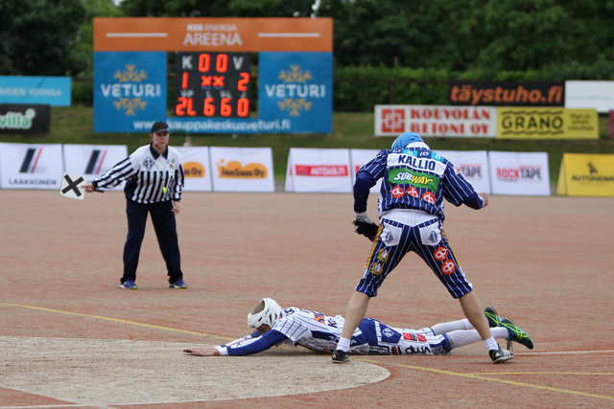
Ottelu
Joukkueella on yhdeksän pelaajaa, miten nimetään kotiutuslyöntiparit?
Kotiutuslyöntikilpailussa joukkue ei voi nimetä samaa pelaajaa sekä juoksemaan että lyömään. Siinä tapauksessa, että joukkueella ei ole kymmentä pelaajaa kokoonpanossa, voidaan sama pelaaja nimetä sekä juoksemaan että lyömään.
Joukkue tekee voittojuoksun 4. lopettavalla, jatketaanko ottelua?
Jos 4. tasoittavaa vuoroa pelaava joukkue tekee voittojuoksun, jakso lopetetaan siihen. Samalla peliteolla syntyvät muut juoksut hyväksytään.
Milloin pelituomarin on keskeytettävä ottelu?
Jos pimeys, sade tai muut ulkoiset olosuhteet aiheuttavat sen, ettei ottelun pelaaminen pelituomarin mielestä vastaa tarkoitustaan, on ottelu keskeytettävä. Turvallisuus edellä!
Mikäli jaksot päättyvät tasan siirrytään pelaamaan kotiutuslyöntikilpailua. Supervuoroparia ei pelata. Tämä sääntö voimassa: Jos jaksovoitot ovat tasan, ottelun voittaja ratkaistaan suoraan kotiutuskilpailussa Superpesiksen, Ykköspesiksen ja nuorten Superpesiksen runkosarjaotteluissa.

Slide 6
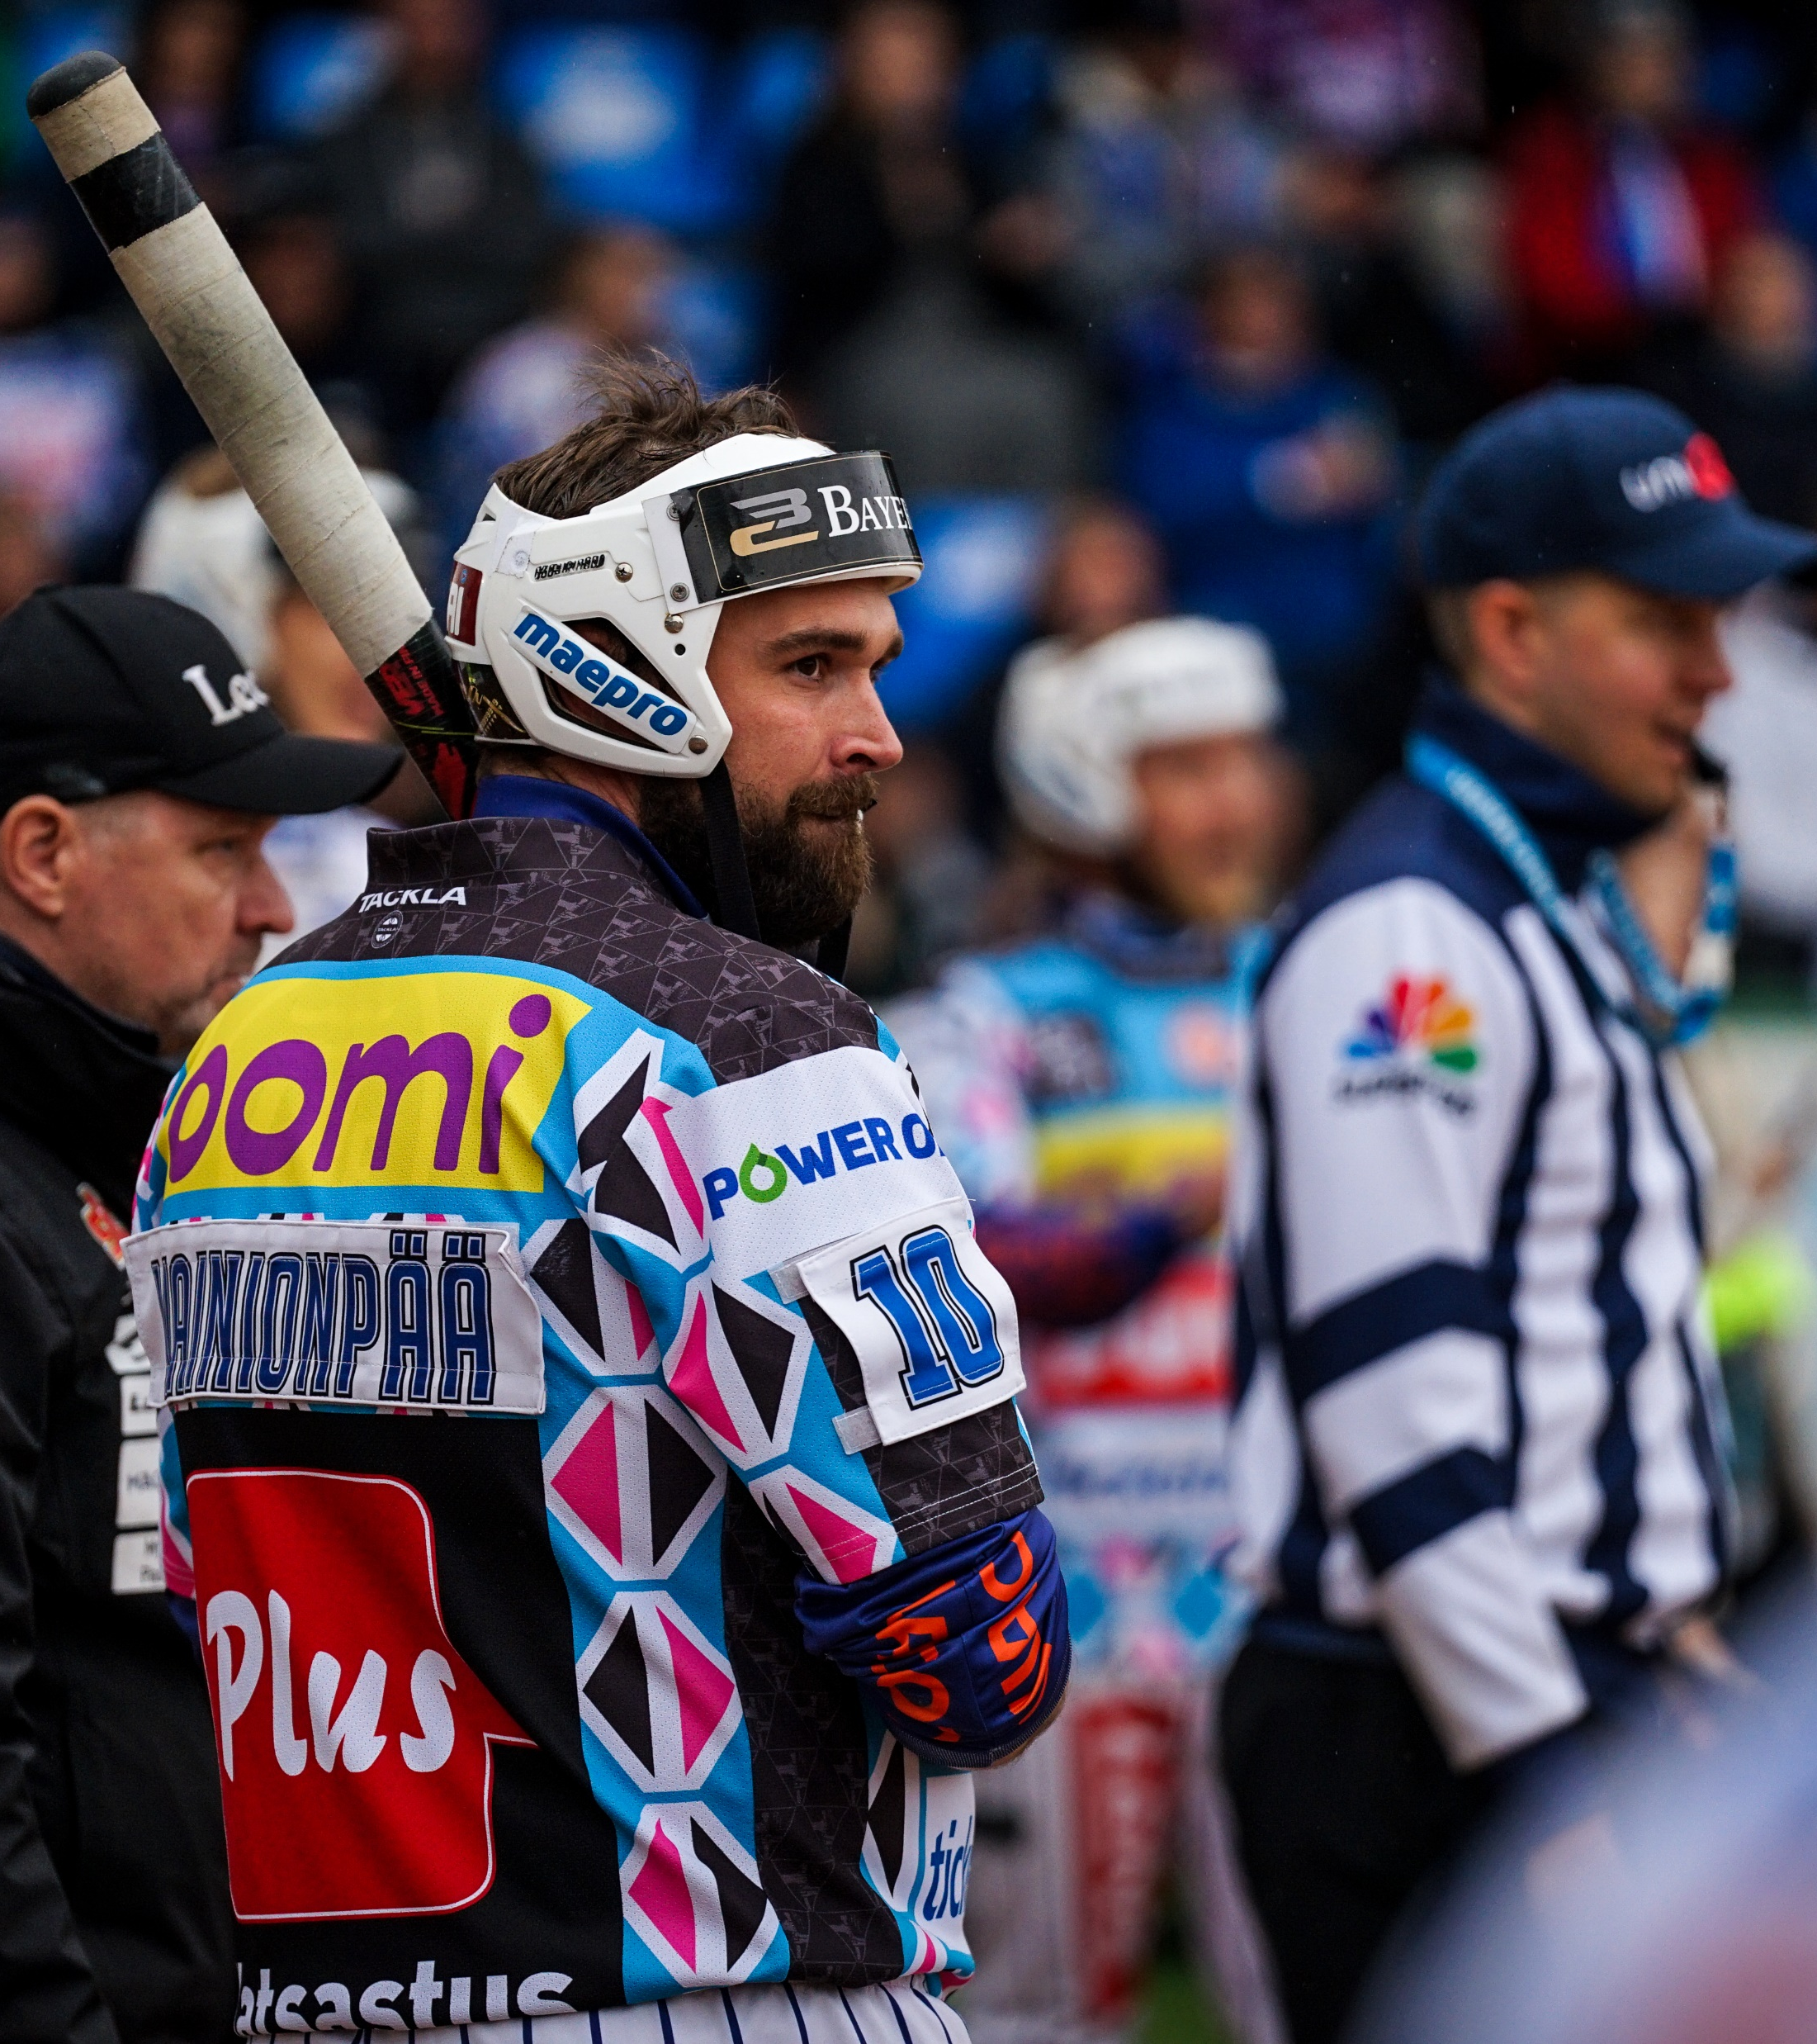
Joukkue
Montako pelaajaa täytyy vähintään olla pelaavassa kokoonpanossa?
  Joukkueessa täytyy olla koko ottelun ajan vähintään 7 pelaajaa.
Montako pelaajaa pelaavassa kokoonpanossa voi olla maksimissaan?
  12 pelaajaa + 2 pelinjohtajaa
Montako joukkueen jäsentä saa olla kaaren sisäpuolella?
  2 pöytäkirjaan merkittyä joukkueen jäsentä
Kuinka monta henkilöä voi merkitä vaihtopenkille?
  6 henkilöä
Kenellä on oikeus pyytää peliä poikki?
  Oikeus puhutella tuomaristoa ottelun aikana on joukkueen puheoikeuden käyttäjällä, joka on merkitty pöytäkirjaan. (joukkueen pelinjohtaja tai kapteeni.)
  C- ja D-ikäisten otteluissa puheoikeuden käyttäjä on kapteeni

Slide 7
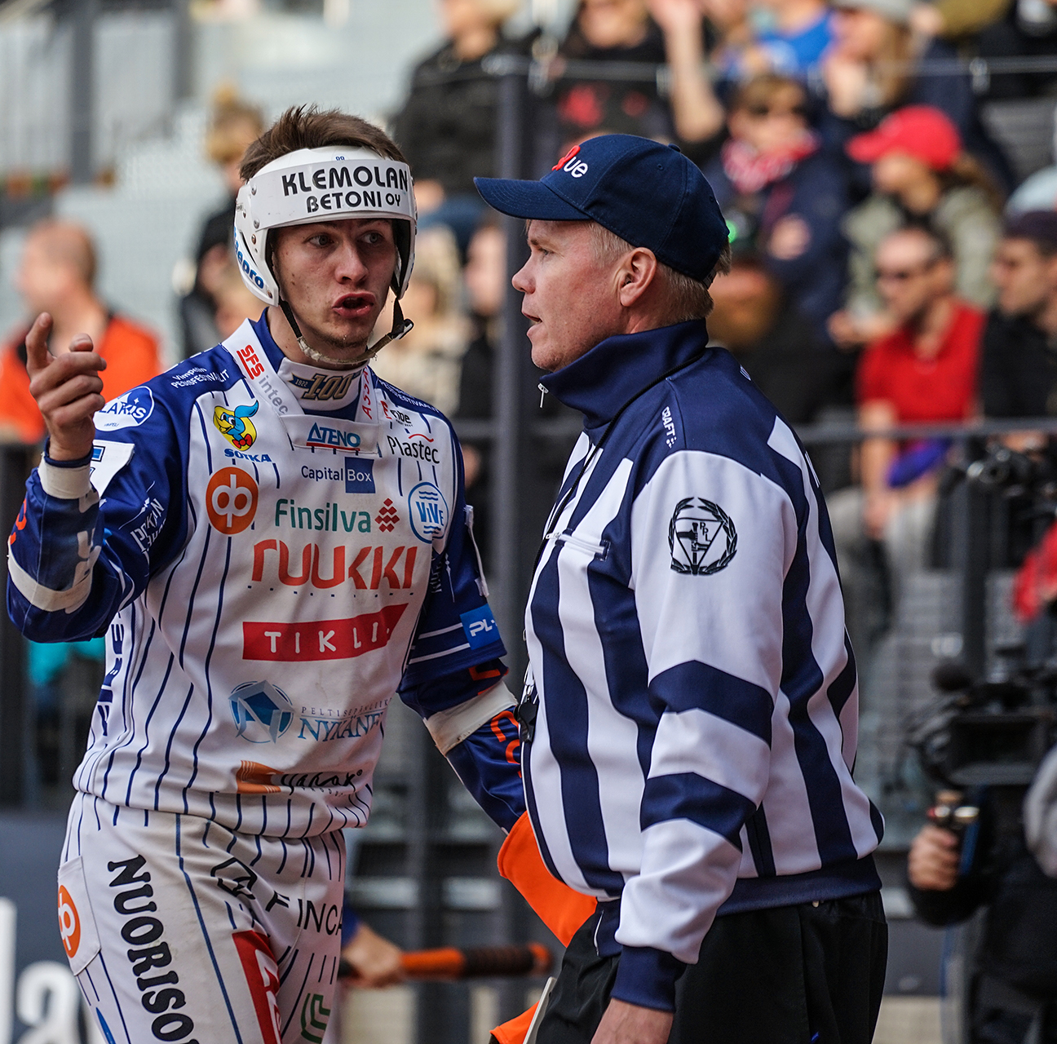
Pelaajan vaihtaminen
Lyöntijärjestysnumerolle (1-9) vaihdetun on pelattava myös joukkueen seuraava sisä- tai ulkovuoro. Mikäli jokeripelaaja vaihdetaan pelaajaksi viimeiseen vuoroon ennen taukoa, hänen ei tarvitse pelata seuraavaa sisä- tai ulkovuoroa.
Vaihdossa jokeripelaajaksi tullut pelaaja voidaan vaihtaa takaisin lyöntijärjestysnumerolle seuraavassa vuoronvaihdossa.
Jokeripelaaja saadaan vaihtaa pelaajaksi jokaisessa vuoronvaihdossa, ei kuitenkaan ottelun ensimmäisessä vuoroparissa.
Pelaajalla on jokeripaidassa aina oma alkuperäinen pöytäkirjaan kirjattu pelaajanumero.

Slide 8
Pelaajan vaihtaminen
Joukkue vaihtaa 3L:lla
  4→10
Mitkä numerot Mikolle ja Jaakolle?
Milloin Jaakon saa ottaa takaisin jokeriksi?
Entä Mikon lyöntijärjest-ykseen?
1
2
3
4 Mikko
5
6
7
8
9
10 Jaakko
11
12
1
2
3
? Jaakko
5
6
7
8
9
? Mikko
11
12

Slide 9
Pelaajan vaihtaminen
Joukkue vaihtaa 4L:lla
Mitkä numerot kellekin?
Heikki: 4
Mikko 5
Veeti: J5
Jaakko: 10
1
2
3
4 Jaakko
5 Veeti
6
7
8
9
J4 Mikko
11 Heikki
12
1
2
3
? Heikki
? Mikko
6
7
8
9
? Veeti
? Jaakko
12

Slide 10
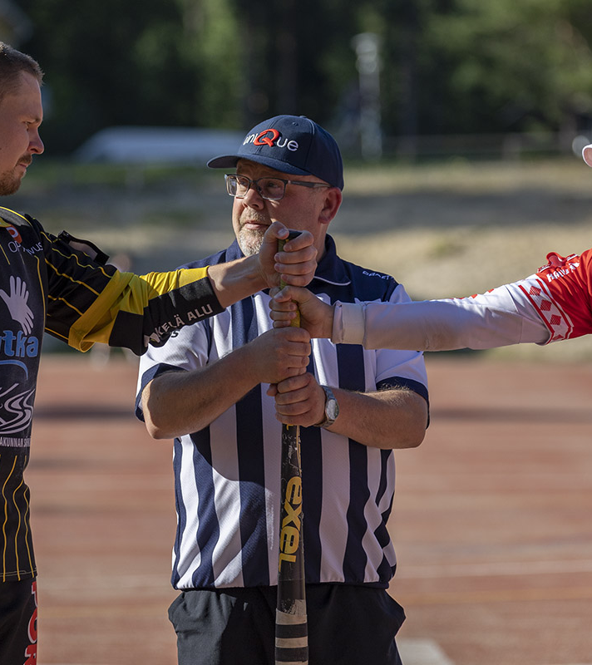
Vuoronvaihto
Milloin vuoronvaihto tapahtuu?
  Kolme sisäpelaajaa on palanut
  Joukkueen sisävuoron aikana ei ole tullut kahta juoksua ennen kun lyöntikierroksen aloittanut lyöjä tulee lyömään uudelleen
  Joukkueen toisen lyöntikierroksen aikana ei ole tullut kahta uutta juoksua

Slide 11
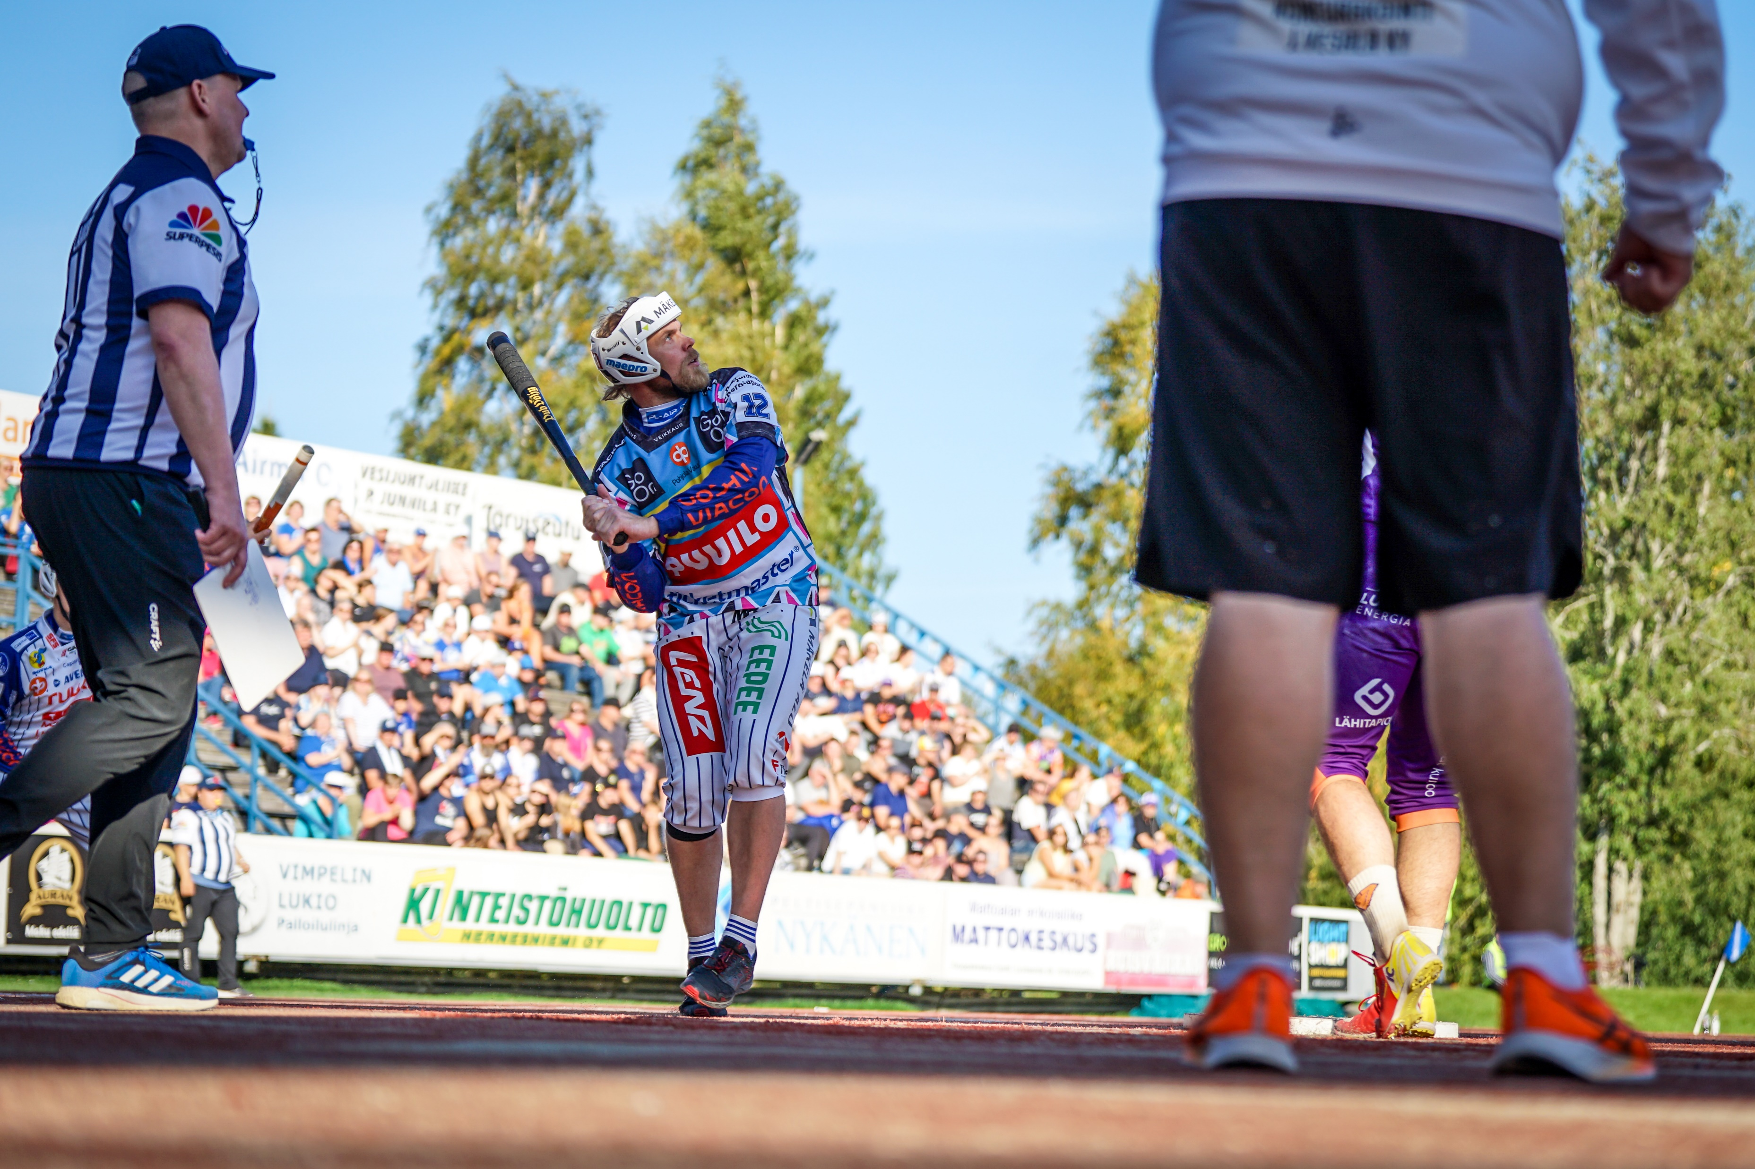
Pelaajan loukkaantuminen
Pelikyvyttömäksi tullut pelaaja voidaan vaihtaa välittömästi pois missä tahansa tilanteessa.
Lyöjä etenee ykköspesää kohti ja taittaa nilkkansa tuupertuen maahan. Tuomari viheltää pelin poikki, miten tilanne tuomitaan?
  Ellei lyöjänä tai juoksijana pelikyvyttömäksi tullut pelaaja ole päässyt lopulliseen ratkaisuun ennen pois vaihtamista, hänet on poltettava.
Sisäpelaaja syöksyy kakkospesällä olevan kiinniottajan jalkoihin, eikä pysty jatkamaan peliä. Miten toimitaan?
  Jos loukkaantumisen on aiheuttanut ulkopelaaja, paloa ei tule ja kuka tahansa joukkueen pelaajista, joka ei ole aktiivisessa pelitoiminnassa, voidaan sijoittaa suoraan loukkaantuneen tilalle sille pesälle, minne sisäpelaaja tuomarin harkinnan mukaan olisi päässyt.

Slide 12
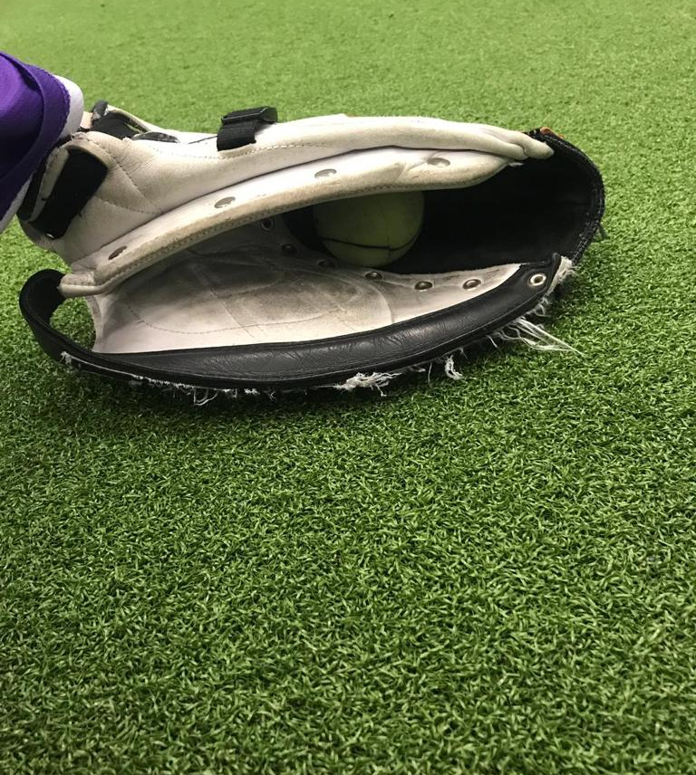
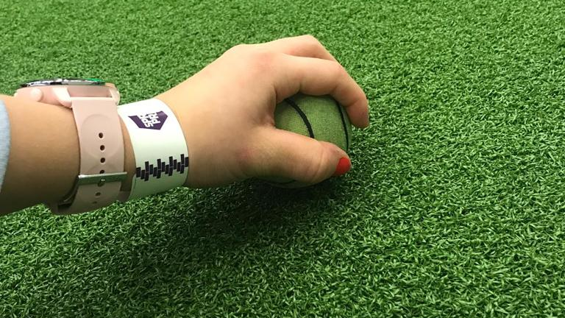
Ulkopeli
Milloin pallo on hallussa?
Pallo on hallussa, kun se on kädessä tai räpylässä.
Maata koskettava pallo on ulkopelaajan hallussa, jos se on pelaajan kädessä.

Slide 13
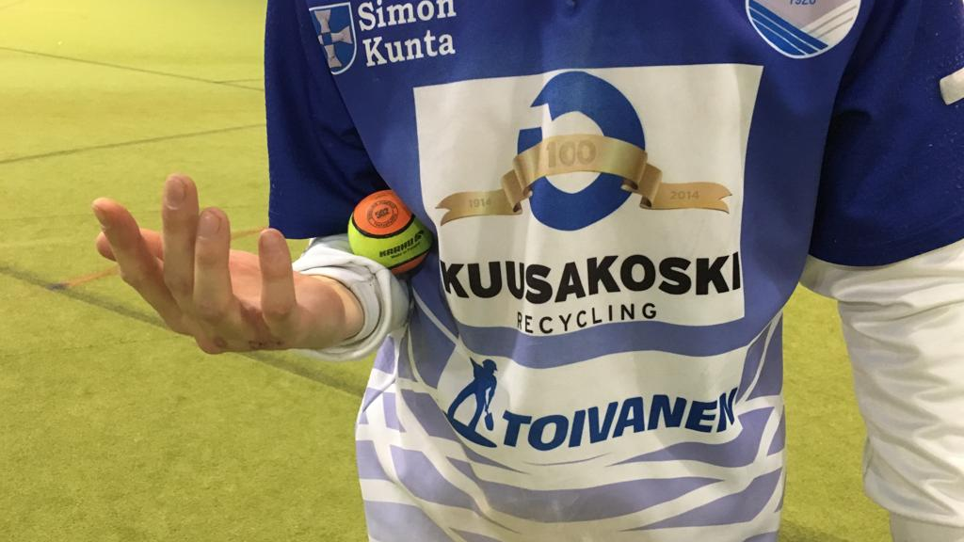
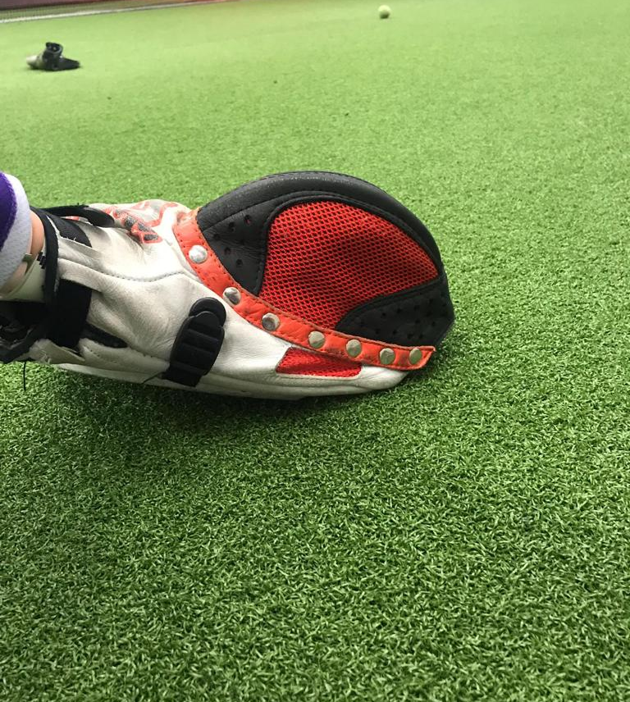
Onko kuvassa pallo hallussa? →
← Onko kuvassa pallo hallussa?

Slide 14
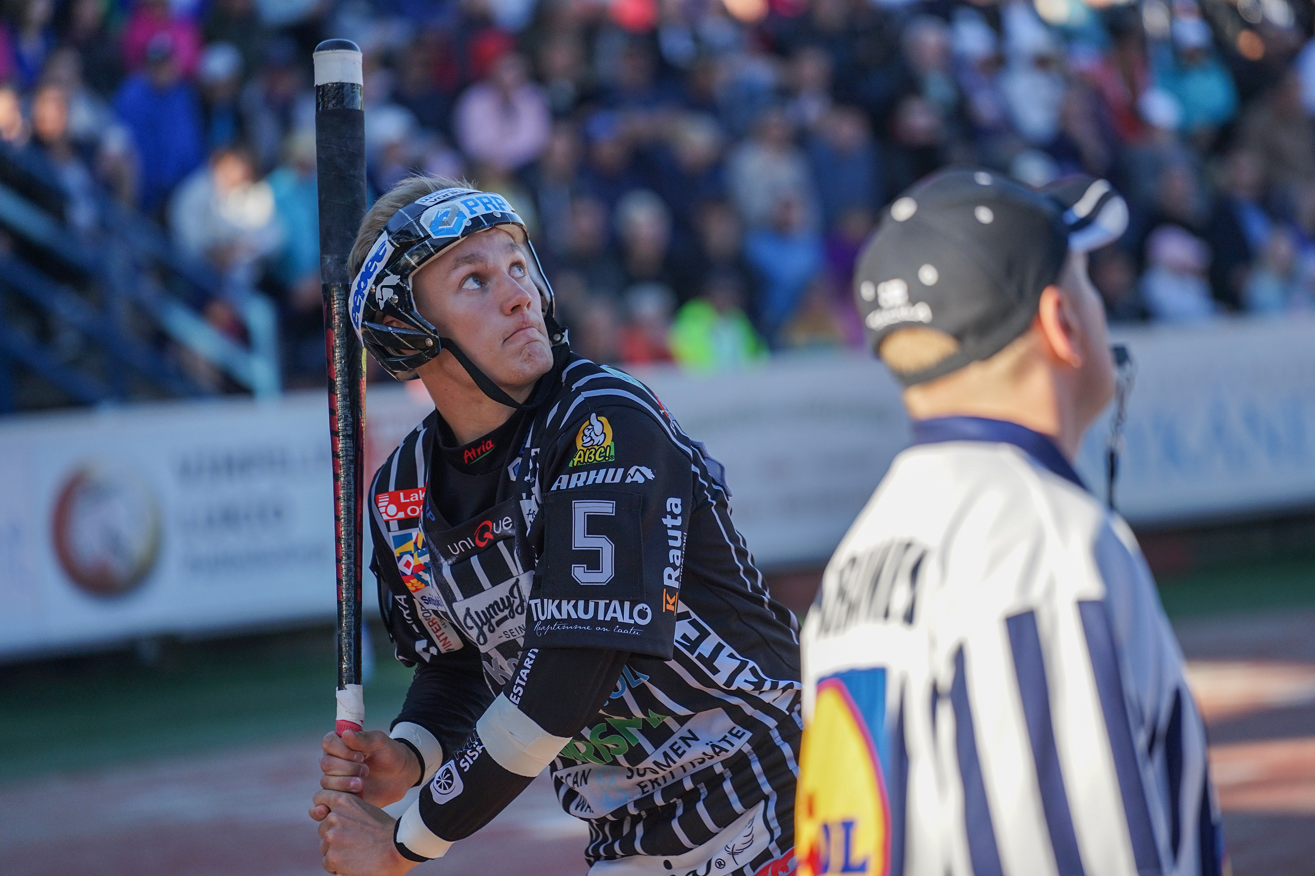
Lyöminen
Milloin sisäpelaaja asettuu lyömään?
  Pelaaja asettuu lyömään, kun hän on kotipesässä maila kädessä lyöntiaikeissa ja syöttöoikeus on hankittu. Lyömään asettunutta pelaaja ei voi vaihtaa pois lyömästä.
Milloin lyöjä muuttuu etenijäksi?
  Saatuaan kolme oikeaa syöttöä
  Ollessaan irti kotipesässä pallon ollessa kotipesässä ulkopelaajan hallussa
  Ollessaan irti kotipesästä kopinottohetkellä
  Saadessaan pesäturvan ykköspesältä
  Ottaa vastaan vapaataipaleen
  Palaessaan
    Palo mikäli palaa takaisin kotipesään kiertämättä kenttäpesiä
    Lyöjän muututtua etenijäksi ei hän ole enää lyöntivuorossa

Slide 15
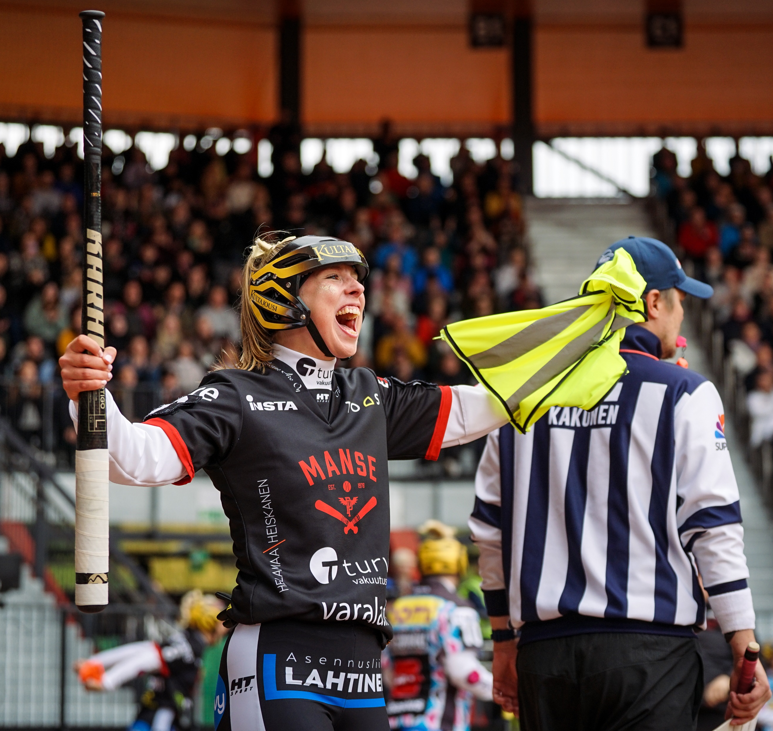
Pesäturvan menettäminen
Milloin etenijä menettää pesäturvansa?
  Seuraava etenijä saapuu säännönmukaisesti kyseiselle pesälle
  Hän on irti pesästä hetkellä, jolloin lyödystä pallosta otetaan koppi
  Hän on irti pesästä hetkellä, jolloin pallo on kyseisessä pesässä olevan ulkopelaajan hallussa
Mitä pesäturvan menettäminen tarkoittaa?
  Etenijä on poltettavissa turvattomana pallottamalla etenijä tai toimittamalla pallo seuraavalle pesälle

Slide 16
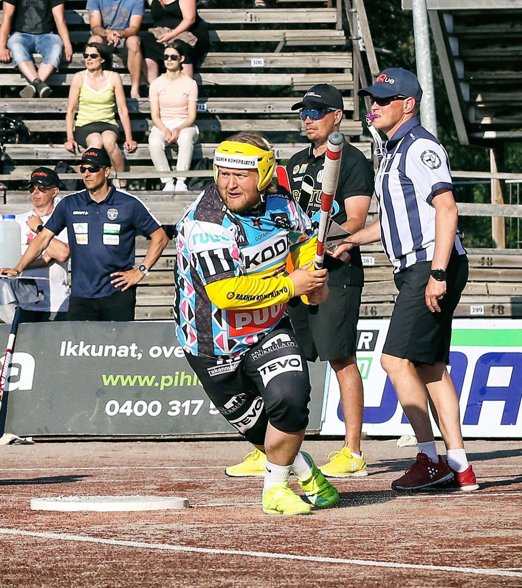
Laiton lyönti
Milloin lyönti on laiton?
Lyönti ei osu kenttärajojen sisäpuolelle
Pallo osuu suoraan lyönnistä sisäpelaajaan
Pallo osuu lyödessä mailaan useammin kuin kerran → kaksoislyönti
Maila irtoaa lyönnissä lyöjän kädestä tai katkeaa erillisiksi kappaleiksi
Lyöjä lyö väärällä vuorolla
Lyöjä lyö nousevaan syöttöön tai pompusta
Lyöjä lyö palloa jollain muulla kuin mailalla
Lyöjä on sijoittunut syöttölautasen kentän pituussuuntaisen halkaisijan lukkarin puoleiselle osalle kotipesää, kun pallo irtoaa lukkarin kädestä syöttöön -> Lyöjän tangentti
Lyöty pallo osuu sääntöjen mukaan väistyneeseen lukkariin, joka ei tavoitellut koppia ja lyönti olisi ollut ilman kyseistä osumista selvästi laiton

Slide 17
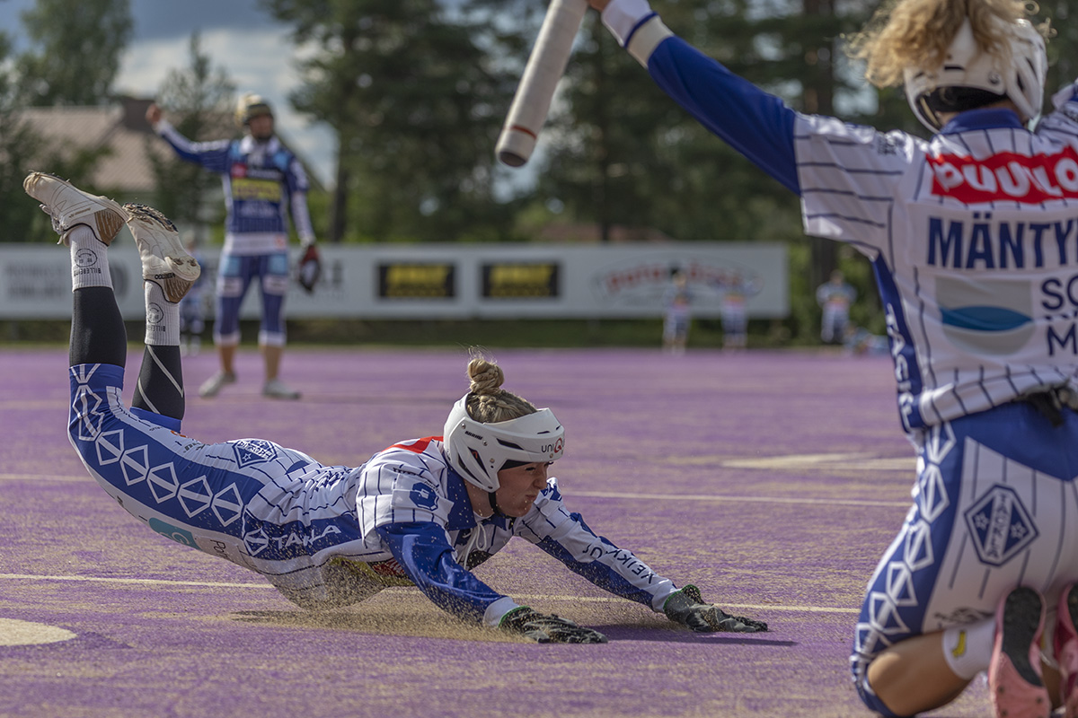
Ulkopelaajan sijoittautuminen
Lyöjän lyödessä on kaikilla ulkopelaajilla oltava kosketus varsinaiseen pelialueeseen eli oltava kenttärajojen sisäpuolella sillä hetkellä, kun pallo irtoaa lukkarin kädestä syöttöön.
1-2 tilanteessa kolmoskoppari on kenttärajojen ulkopuolella kun pallo irtoaa lukkarin kädestä syöttöön ja lyöjä lyö. Miten toimitaan?
  Jos yksikin ulkopelaajista on varsinaisen pelialueen ulkopuolella, kun pallo irtoaa lukkarin kädestä syöttöön, ja lyöjä lyö, tuomitaan kärkietenijälle, edenneille etenijöille ja tarvittaessa lyöjälle vapaataivaloikeus.
1-2 tilanteessa kakkoskoppari on kenttärajojen ulkopuolella, mutta sisäpelaaja jättää lyömättä kaaren väärä huudon vuoksi. Syöttö putoaa lautasen ulkopuolelle. Miten toimitaan?
  Jos rike on tapahtunut, mutta lyöjä ei lyö,
  tuomitaan oikean syötön vaatimukset täyttävä syöttö mitättömäksi. Väärä syöttö tuomitaan sen mukaan, mitä syötössä oli väärin.

Slide 18
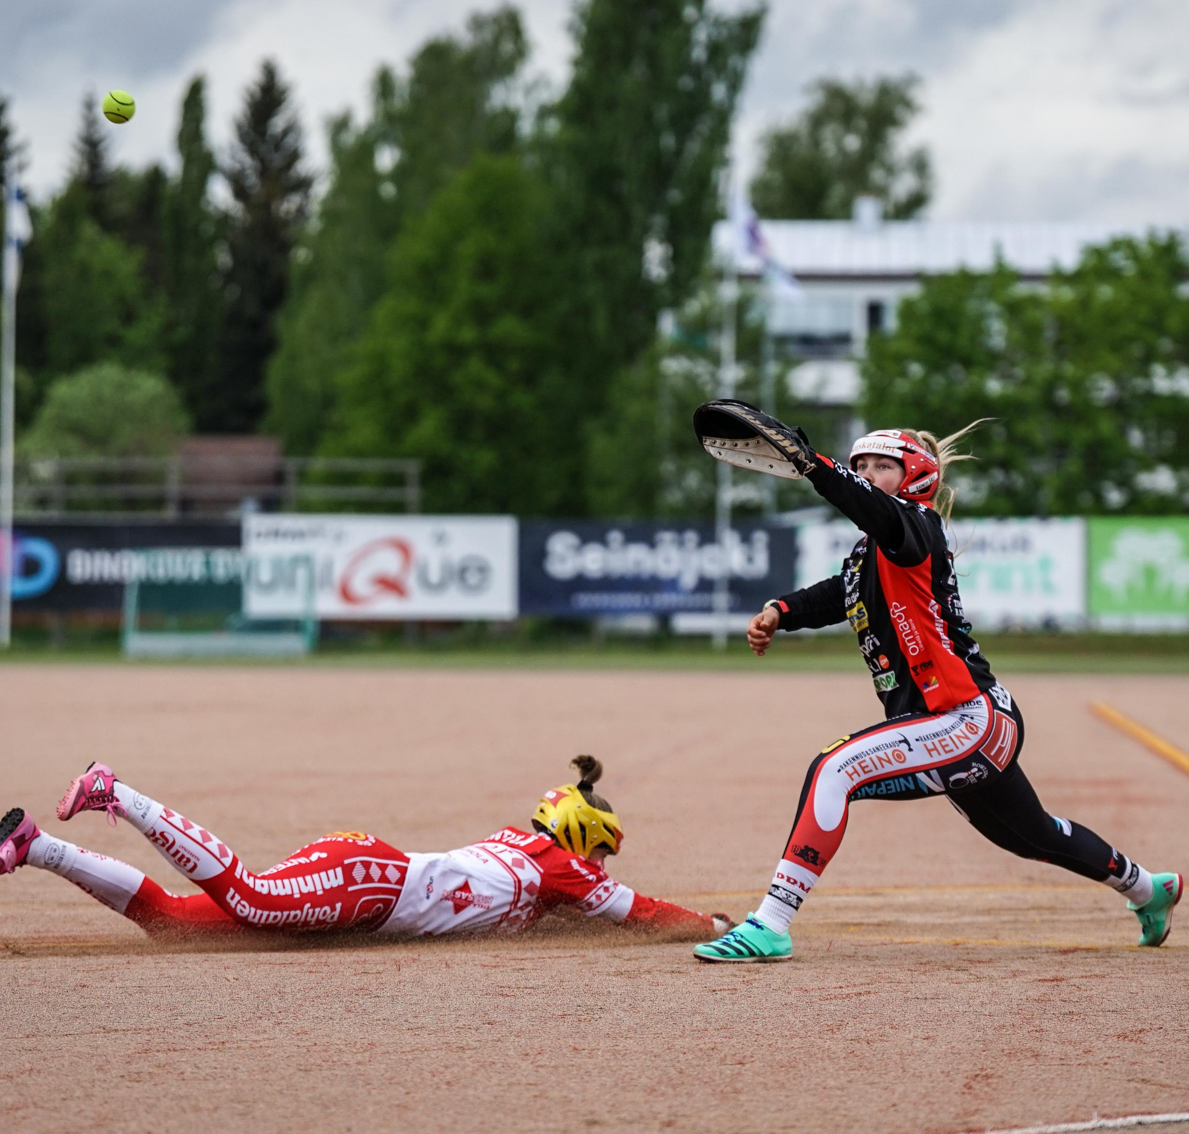
Väärä vihellys
Mikäli tuomari viheltää virheellisesti laittomaksi lyönnin, joka on tavoittamaton laillinen läpilyönti, tilanne tuomitaan siten, kuin se olisi edennyt ilman vihellystä
Pelituomari voi siirtää pelaajia eteenpäin, kuten he olisivat pelituomarin harkinnan mukaan edenneet
Samoin voidaan toimia tilanteessa, jossa etenijä etenee 3-pesältä kotipesää kohti ja laillinen lyönti on vihelletty virheellisesti
Muunlaisissa lyönneissä peliteot mitätöidään ja tilanne pelataan uudestaan
https://youtu.be/JlNN1I6ZoFI
Siirretty ratkaisun käyttö väärässä vihellyksessä
https://youtu.be/aI73YqPuYhs

Slide 19
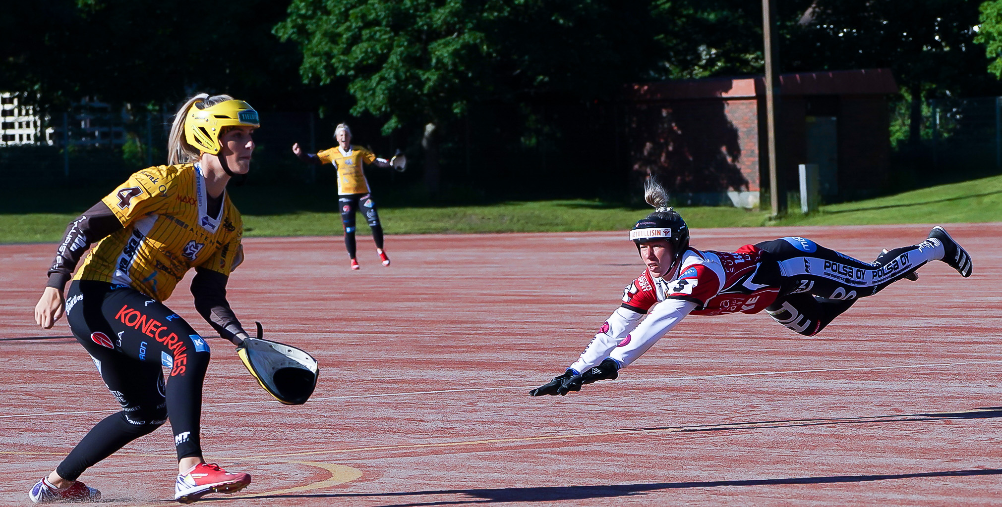
Tuomaripallo
Tuomaripalloa käytetään, mikäli tuomarin vihellys myöhästyy tai peli katkaistaan kesken tilanteen(esim. loukkaantuminen).
Peliä jatketaan tuomaripallolla, jolloin etenijät sijoitetaan kentälle niihin kohtiin, missä he olisivat tuomarin harkinnan mukaan olleet siinä vaiheessa, kun pallo olisi ollut takaisin lukkarilla kotipesässä
Pallo on lukkarilla ja peliä jatketaan tuomarin vihellyksestä, jonka jälkeen lukkari saa tehdä alkuasennon.
Samalla tavalla voidaan toimia, mikäli peli katkaistaan kesken tilanteen.
Mikäli myöhästynyt vihellys vaikuttaa lyöjään, lyöjä tulee päästää pelikatkon turvin takaisin kotipesään maila kädessä.
https://youtu.be/i4-e9Ot1XcA

Slide 20
Rajoitusalue
Kentän läheisyydessä olevat alueet, joilla on pallon vapaata pelaamista haittaavia esteitä (katsomot tai vastaavat), voidaan sopia rajoitusalueiksi. Takarajan ja sen jatkeen takana olevia alueita ei voida sopia rajoitusalueiksi.
Lyönti
  Jos pallo on joutunut lyönnistä rajoitusalueelle, sisäpelaajat saavat edetä lähtötilanteesta (syöttöhetkestä) yhden kenttäpesän yli seuraavalle pesälle.
Heitto
  Etenemisrajoitus on voimassa, kun pallo on rajoitusalueella. Jos pallo on joutunut heitosta rajoitusalueelle, sisäpelaajat saavat edetä yhden kenttäpesän yli siitä hetkestä, kun pallo joutui rajoitusalueelle.

Slide 21
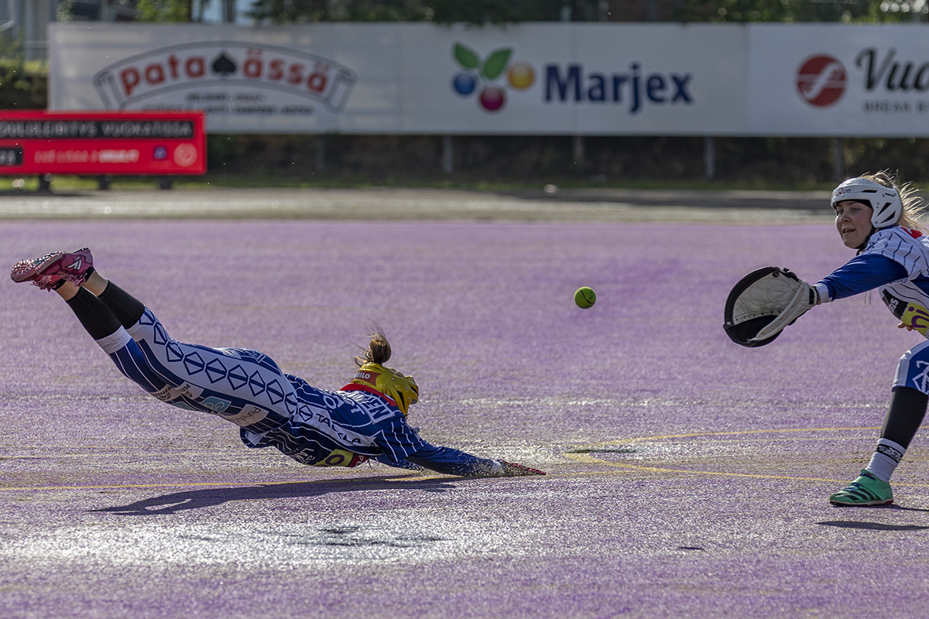
Rajoitusalue
Etenemisrajoitus päättyy, kun pallo tulee pois rajoitusalueelta.
Tuomariston on palautettava rajoituksen aikana liikaa edenneet pelaajat.
Voit myös pysäyttää etenevät etenijät, jos olet täysin varma asiastasi
Tuomaristo näyttää käsimerkein rajoituksen alkamis- ja päättymishetken.

Slide 22
Syöttäminen

Slide 23
Syöttäminen
Alkuasento
Alkuasennon paikka: pallon yläreuna lukkarin olkapäiden tasalla tai sen alapuolella.
Ottaessaan alkuasennon lukkarin on ”pidettävä osaa räpylästään lautasen päällä.” Mikäli lukkarilla ei ole räpylää kädessään, alkuasennon sijainti katsotaan ylemmästä kädestä.
Ennen syöttöä lukkari pysäyttää liikkeensä. Pallo on alemmassa räpylättömässä kädessä välittömästi ylemmän käden alapuolella.
Alkuasennossa lukkarin on pysäytettävä pallo ja räpylä kokonaan yhtäaikaisesti.
Mikäli alkuasentoa ei ole tehty oikein, syöttö tuomitaan -> väärin, alkuasento
Sijoittuminen
Lukkari seisoo omalla puolellaan lautasta ja kokonaan tangenttiviivan takana.
Mikäli lukkari sijoittuu väärin, esimerkiksi varpaat lautasen päällä -> väärin, tangentti.
Jos sanotaan vasen, lukkari siirtyy lautasen toiselle puolelle.

Slide 24
Syöttäminen
Syöttöliike
Lukkari syöttää yhdellä yhtäjaksoisella edestakaisella liikkeellä, joka tapahtuu alemmalla räpylättömällä kädellä.
Syöttöliike tehdään alaspäin vähintään 15 cm.
Räpylän alimman kohdan ja pallon yläreunan väliin on tultava samalla vähintään 15 cm:n ero.
Mikäli lukkarilla ei ole räpylää kädessä katsomaan syöttöliikkeen pituus ylemmän käden alimmasta kohdasta.
Syöttöliike tulee tehdä ylemmän käden alitse.
Pallon irrotessa lukkarin kädestä syöttöön lukkarin jalkojen on oltava ojennettuina tai lähes ojennettuina.
Mikäli syöttöliikkeessä on virhe, syöttö tuomitaan -> väärin, syöttöliike
Väistyminen
Lukkarin on väistyttävä välittömästi lyöjästä poispäin ja siten, että lyöjä voi lyödä haluamaansa sallittuun suuntaan.
Lukkari ei siten voi astua syötön jälkeen lautasen päälle eikä ylittää tangenttiviivaa.
Lukkari ei saa syöttäessään eikä väistyessään liikehtelyllään häiritä lyöjää.
Mikäli väistymisessä on virhe, tuomitaan -> väärin, väistyminen
15cm
Syötön korkeus
Pallo kohoaa vähintään yhden metrin lukkarin päälaen yläpuolelle

Slide 25
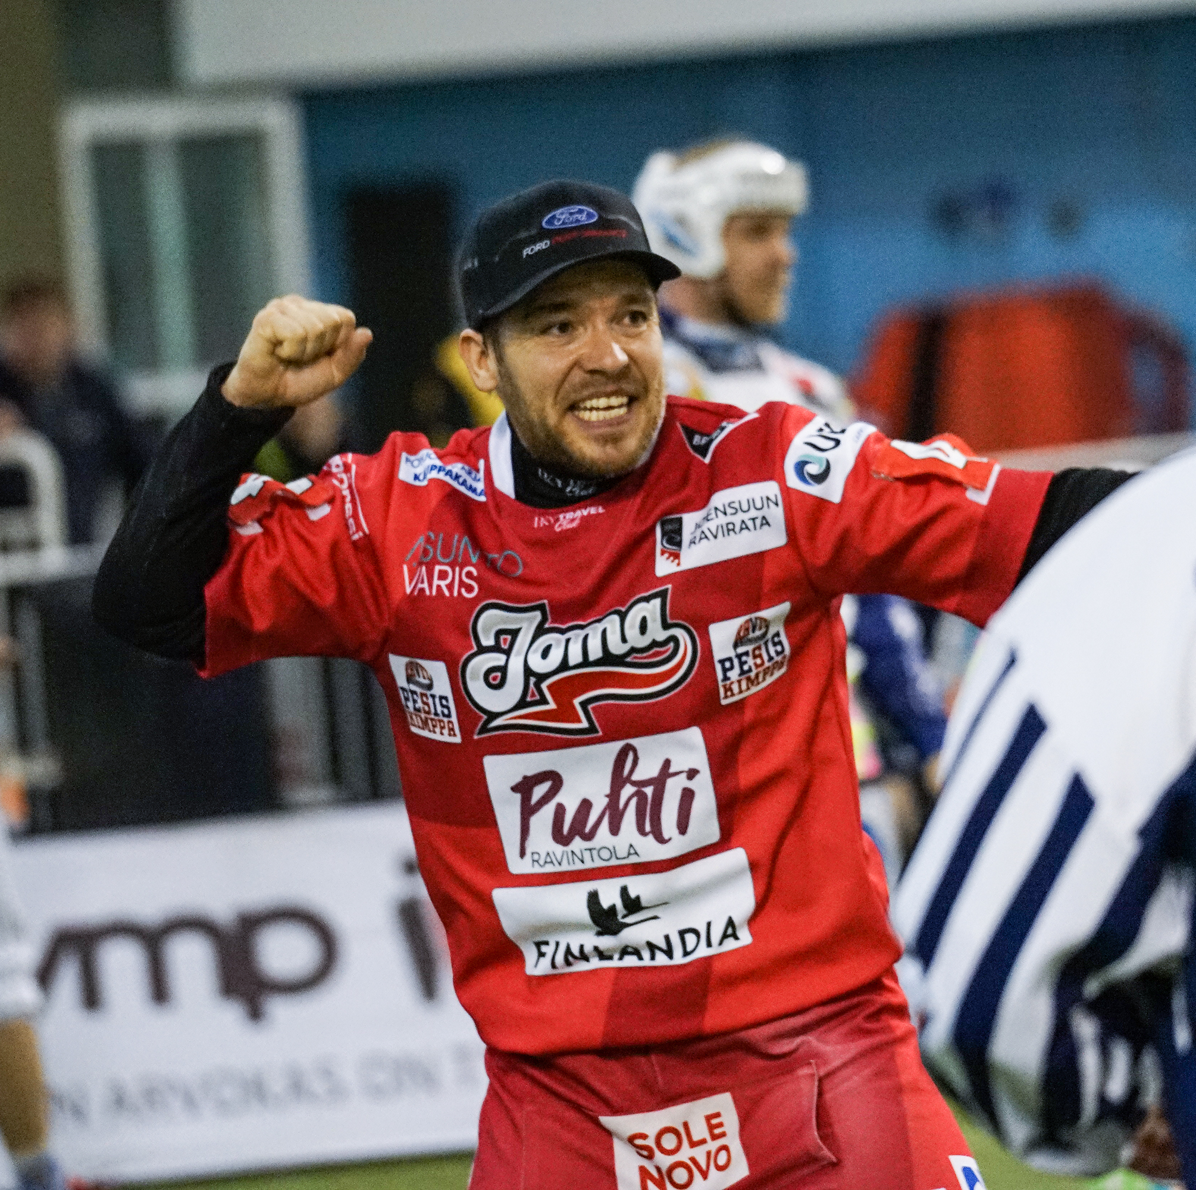
Väärän syötön tuomitseminen
Missä järjestyksessä syöttötuomari ilmoittaa väärän syötön virheen laadun?
    1) syöttöoikeudeton syöttö
    2) pallo ei osu lautaseen
    3) sijoittuminen
    4) alkuasento
    5) syöttöliike
    6) väistyminen
    7) matala
Esimerkki: Jos syötössä on asentovirhe, syöttöliikkeeseen tai korkeuteen ei tarvitse kiinnittää huomiota.

Slide 26
Estäminen

Slide 27
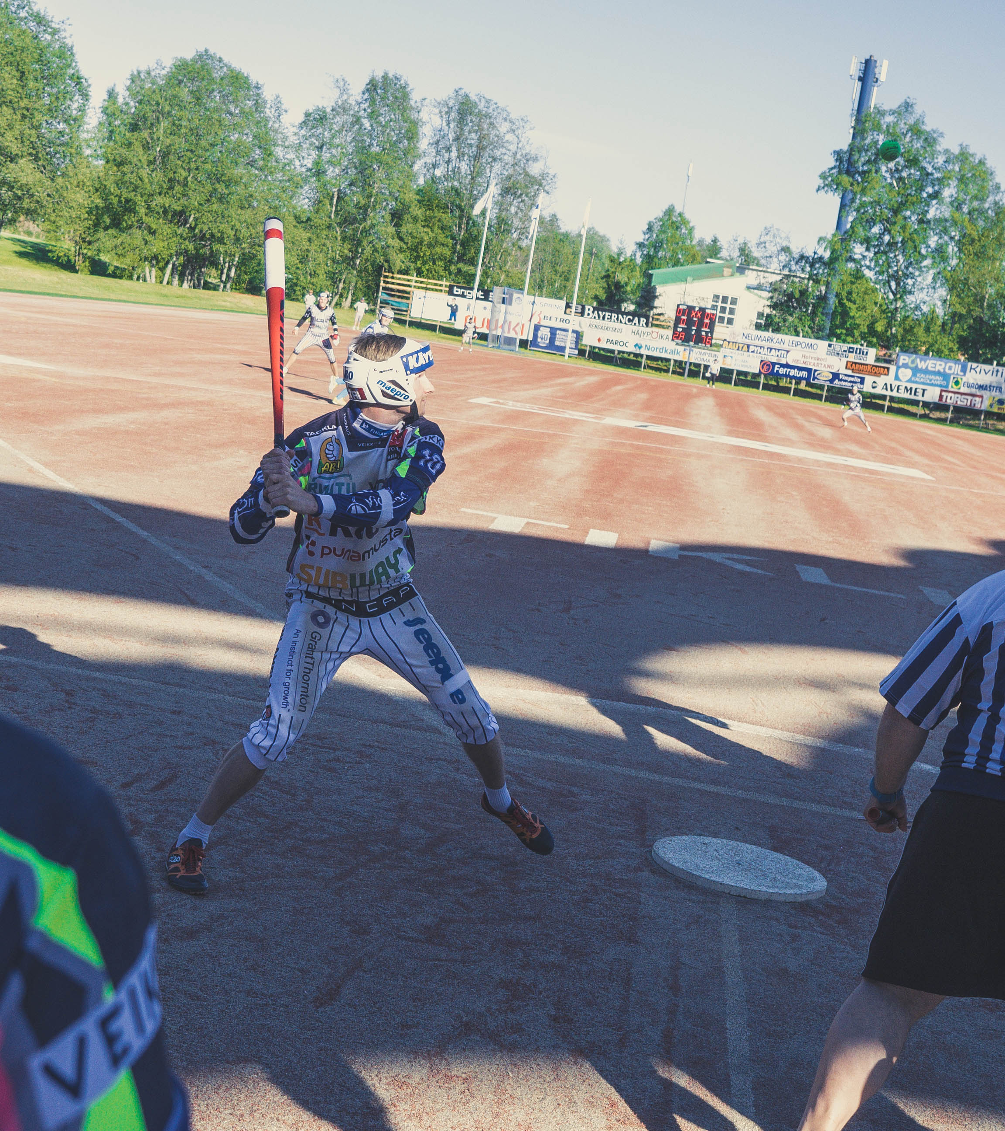
Estäminen
Estäminen on tarkoitukseton tai tarkoituksellinen teko, jolla pelaaja häiritsee vastapelaajan aktiivista pelitekoa.
Sekä sisä- että ulkopelaajan on tarvittaessa väistettävä niin, että vastapelaaja voi suorittaa aktiivisen pelitehtävän.
Pelaaja ei saa estää eikä häiritä vastapelaajia näiden suorittaessa pelitehtäviä.
Aktiiviset peliteot:
  Syöttö
  Lyönti
  Heitto
  Kiinniotto
  Eteneminen

Slide 28
Estäminen, oikeudet ja velvollisuudet
Hierarkia
Jos estäminen tapahtuu:
Palloa tavoitteleva ulkopelaaja ja kärkietenijä
Kentällä etenevä, joka ei ole kärkietenijä
Ulkopelaaja, joka ei ole palloa tavoitteleva ulkopelaaja
NO CALL – tilanne
Sisäpelaajan estäminen
Ulkopelaajan estäminen
Alempi ei saa estää ylempää
NO CALL
Ulkopelaajan ja sisäpelaajan välille voi syntyä ns. ”no call” -tilanne, jossa molemmilla on yhtäläinen oikeus suorittaa pelitekoaan. Tällöin tilanne tuomitaan niin kuin se meni. Etenevän kärjen takana ei voi syntyä no call -tilanteita.
Ei oikeuta oman peliteon ulkopuolisiin tekoihin

Slide 29
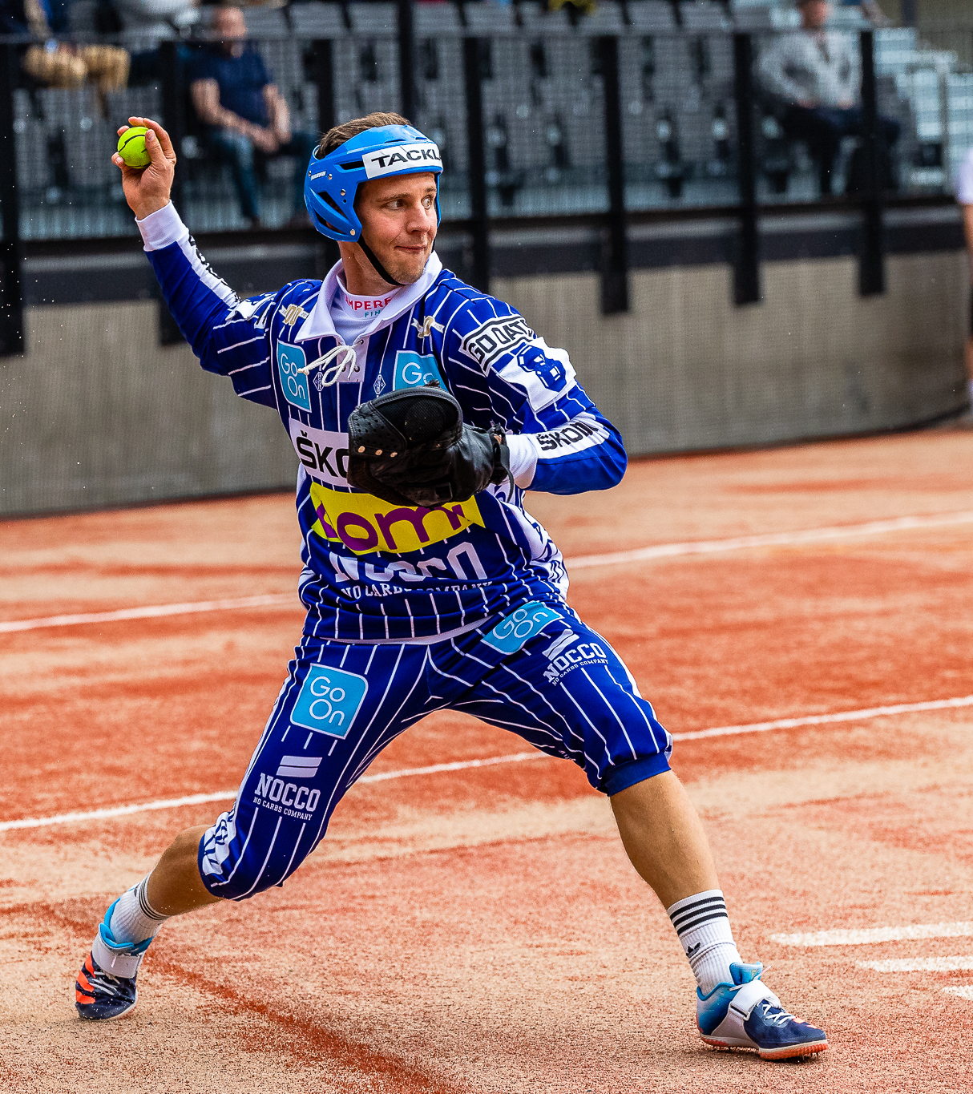
Ulkopelaaja estäjänä
Ulkopelaajan on väistettävä sisäpelaajaa, ellei hänellä ole pallo hallussaan tai hän ei ole palloa tavoitteleva ulkopelaaja, jolla on mahdollisuus saada pallo haltuunsa
Mikäli ulkopelaaja, joka ei suorita aktiivista pelitehtävää estää, tuomitaan sisäpelaajalle vapaataival
Ulkopelaajan estämisen tuomitsemisen vaihtoehdot:
Etenijän vapaataival
Kärkietenijän vapaataival
Kärkietenijän ja lyöjän vapaataival
Kärkietenijän ja aktiivisten etenijöiden vapaataival
Etenijöiden ja lyöjän vapaataival

Slide 30
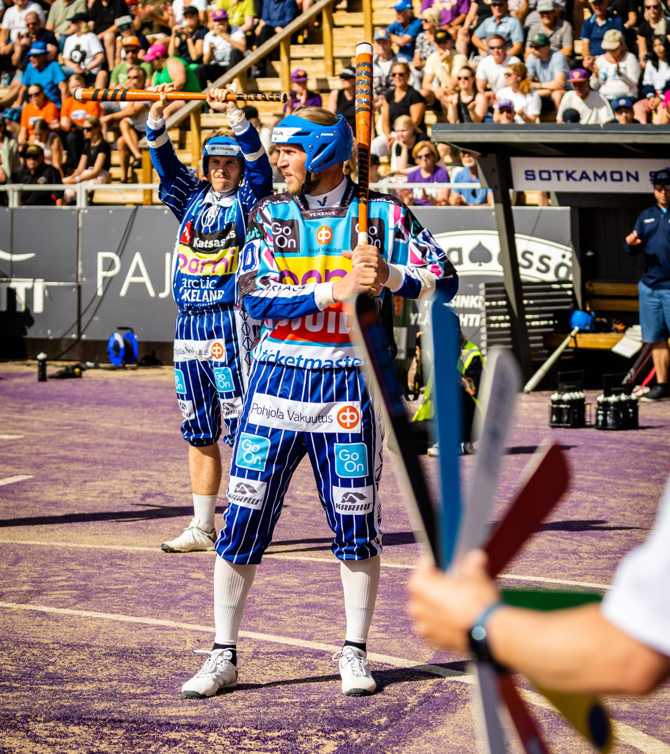
Sisäpelaaja estäjänä
Mikäli sisäpelaaja estää, joko paikalleen jättäytymällä tai pallon eteen siirtymällä, ulkopelaajaa tai tuomaria, hän palaa.
Mikäli sisäpelaaja estää ja rikkomuksesta on etua kentällä oleville etenijöille, tuomitsemisvaihtoehdot ovat:
Etenijän palauttaminen
Etenemisen mitätöinti
Etenijän polttaminen
Lyöjän ja etenijän tai etenijöiden polttaminen
Lyöjän ja etenijän tai etenijöiden polttaminen sekä takaetenijöiden palauttaminen

Slide 31
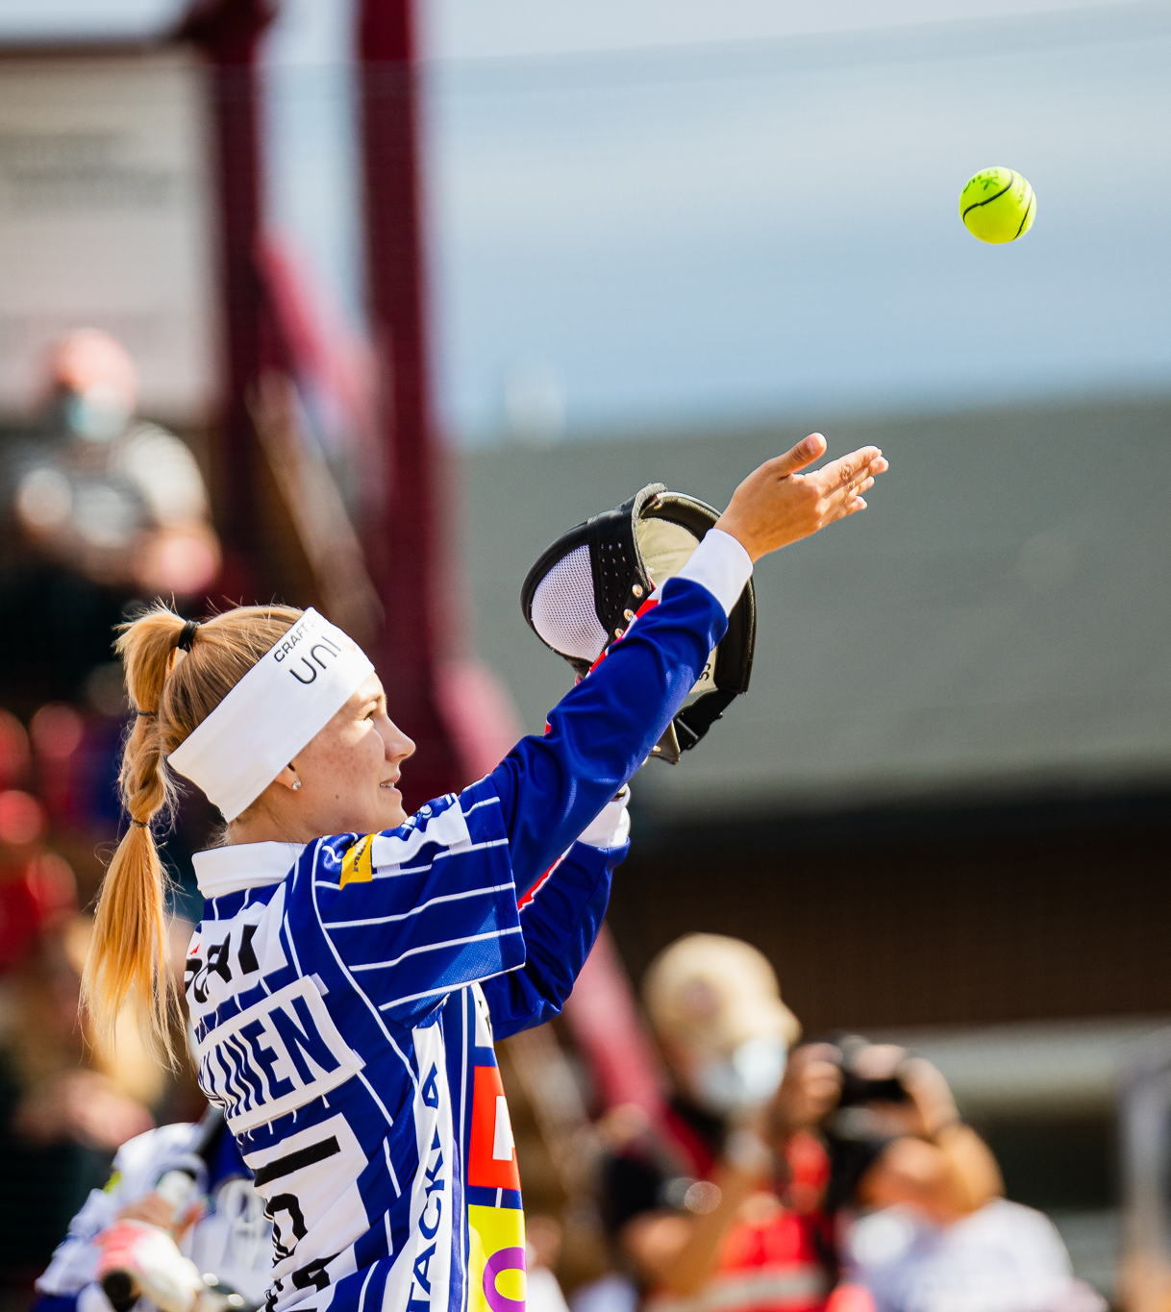
Lukkari estäjänä
Lyöjän on voitava lyödä vapaasti haluamaansa sallittuun suuntaan varsinaiselle pelialueelle.
Väistämisen jälkeen lukkarin on sijoituttava lyöntihetkellä siten, että hän ei ole lyöntisektorissa. Rikkeen tapahtuessa tuomitaan lyöjälle ja aktiivisille etenijöille vapaataival.
  Mikä on tässä tarkoitettu rike? Syyllistyykö lukkari estämiseen jos oikean puolen lyöjä lyö koukkunäpin, lukkari on lyöntihetkellä kakkosrajan päällä eikä hae palloa?
  Lyöjän on saatava lyödä haluamaansa sallittuun suuntaan, toteutuuko ym. esimerkissä?
Mikäli lukkari koskettaa syötettyä palloa sen jälkeen, kun pallo on irronnut lukkariin kädestä syöttöön, ennen kuin lyöjä on lyönyt tai pallo on pudonnut maahan, saavat lyöjä ja kaikki kentällä olevat etenijät vapaataivaloikeuden.

Slide 32

Estämistuomion muodostaminen
Häiritsikö toisen osapuolen toiminta aktiivista pelitekoa suorittavaa pelaajaa
  Jos ei, peli jatkuu
  Jos häiritsi, siirrytään eteenpäin
Ketkä olivat tilanteessa osallisia ja mitkä olivat heidän oikeutensa
  Palloa tavoitteleva ulkopelaaja ja kärkietenijä
  → No call
  Palloa tavoitteleva ulkopelaaja ja kärjen takana etenevä etenijä
  → Sisäpelaajan estäminen
  Palloa tavoittelematon ulkopelaaja ja etenijä
  → Ulkopelaajan estäminen

Slide 33
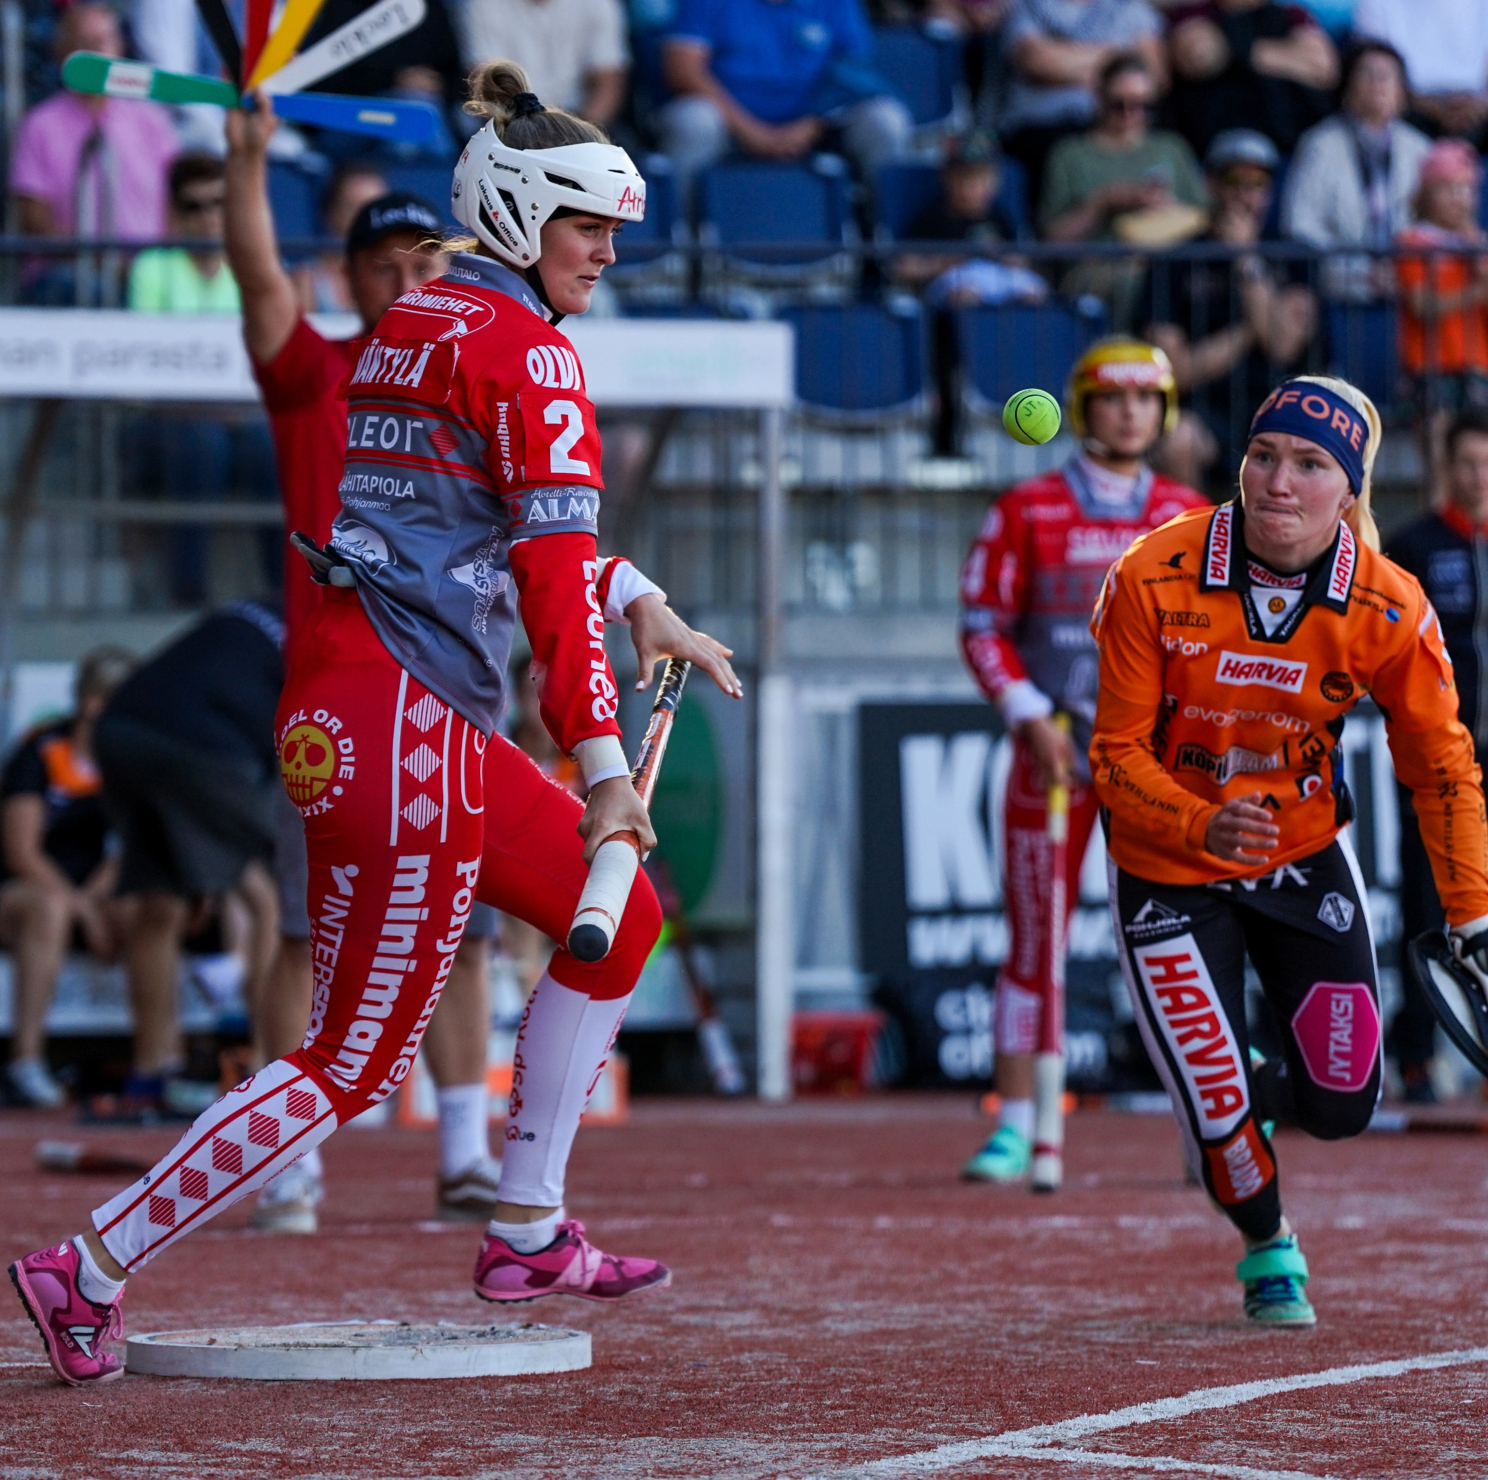
Estämistuomion muodostaminen
Miten tilanne ratkaistaan, jotta estämisellä saatu etu poistetaan?
  Sisäpelaajan estäminen:
    Poltetaan estäjä
    Olisiko ulkopelaajalla ilman estämistä ollut mahdollisuus tehdä palo? Jos olisi, poltetaan se etenijä. Jos ei, siirrytään kohtaan 3
    Estämistilanteessa sisäjoukkue ei voi saada hyötyä, joten palautetaan tai mitätöidään ne joihin tilanne ei vaikuttanut.
Miten tilanne ratkaistaan, jotta estämisellä saatu etu poistetaan?
  Ulkopelaajan estäminen:
    Vapaataival sille, jota estetään
    Vapaataival aktiivisille etenijöille, mikäli estäminen vaikuttaa heihin
    Vapaataival passiivisille etenijöille ns. työntöperiaatteella
    Tietyissä tilanteissa vapaataival kärkietenijälle

Slide 34
Estämistuomion muodostaminen videot
https://youtu.be/4uwPUWnUqIY
https://youtu.be/j6iFcR39vLI
https://youtu.be/ihLd761if3w
https://youtu.be/CDWu3E3QVy4
https://youtu.be/h1k1jVM8hBM

Slide 35
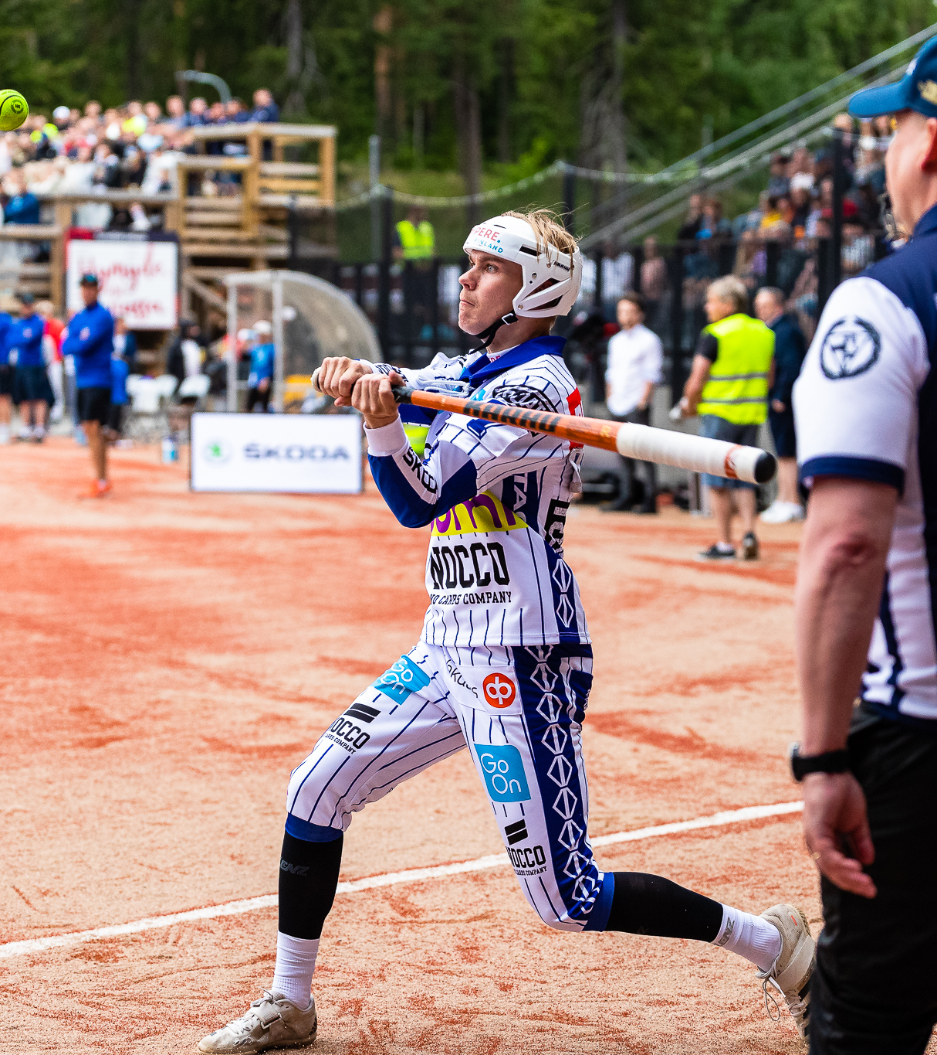
Estämistilanteen tehokas hoitaminen
Aputuomari / syöttötuomari:
  Jos havaitset estämisen tapahtuvan, näytä estämisen merkki, varmistu, että pelituomari näkee merkin, tarvittaessa katkaise peli
  Merkkiä ei tarvitse näyttää, mikäli estäminen tapahtuu pallollisen tilanteen ulkopuolella eikä se vaikuta pelitapahtumiin
Jos pelituomari tekee näytön perusteella tuomion, hyvä niin, peli jatkuu
Jos pelituomari katkaisee pelin, mene pelituomarin luo ja kerro havaintosi: kuka esti ketä ja mikä tuomion tulisi olla
Pelituomari tekee havaintojen perusteella tuomion
Voidaan sopia, että syöttötuomari näyttää vapaataipaleen tai palon suoraan ykköstaipaleen estämistilanteissa

Slide 36
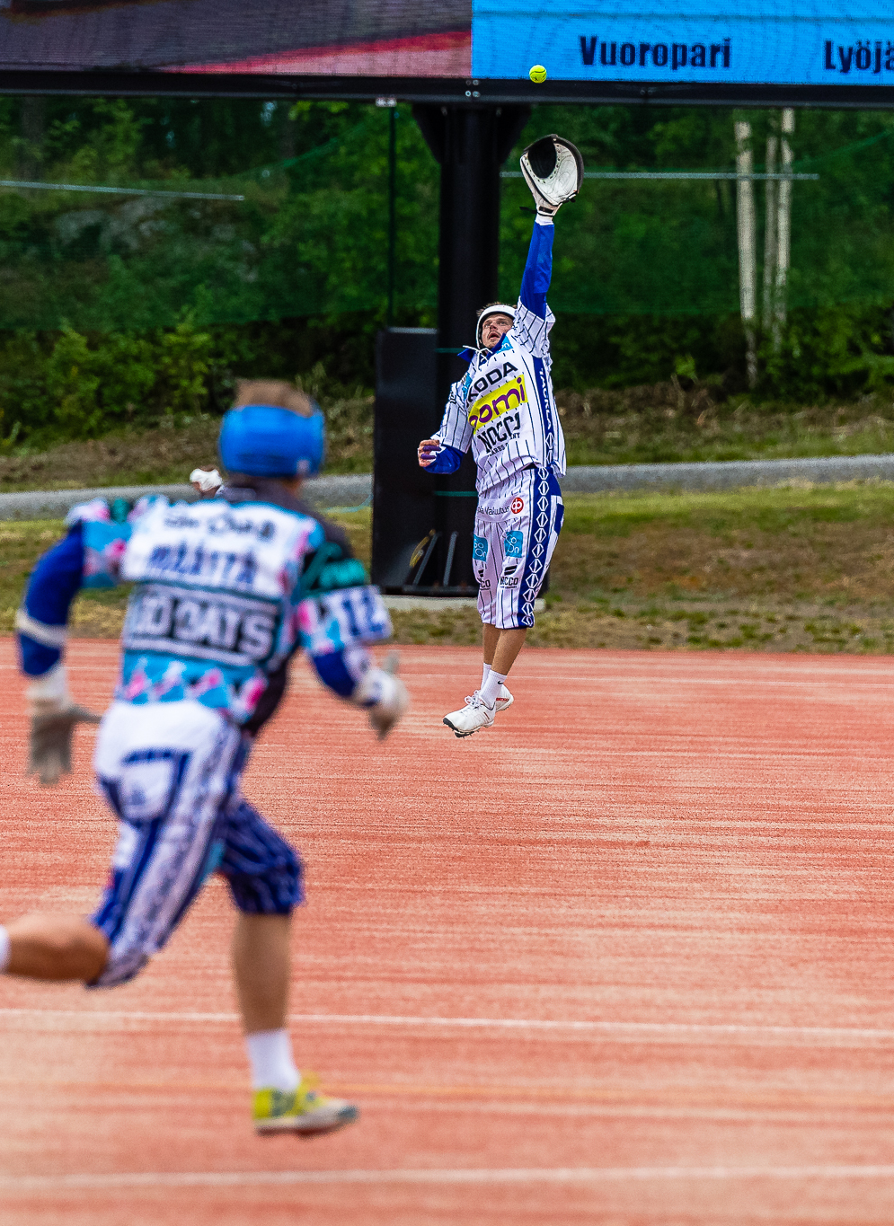
Estämistilanteen tehokas hoitaminen
Pelituomari:
Pyri havaitsemaan itse estämistilanteet
  Vähintään ne, joissa osallisena on palloa tavoitteleva ulkopelaaja ja/tai kärkietenijä
Mikäli havaitset joko itse tilanteen, aputuomarien näytön ja molemmat, tee tuomio tilanteesta ja viesti se kentällä olijoille
Jos tarvitset lisää tietoa tilanteesta, näkemyksiä tai miettimisaikaa, katkaise peli ja pyydä luoksesi ne tuomarit joita tarvitset. Kysy tarkentavia kysymyksiä.
Tee havaintojen perusteella tuomio ja julista se selkeästi

Slide 37
Estämistilanteen tehokas hoitaminen videot
https://youtu.be/4uwPUWnUqIY
https://youtu.be/DYwJi5s5RI0
https://youtu.be/55QK2pNMghk
https://youtu.be/18kLGu48Lf4
https://youtu.be/iY_Byk2X7Jk

Slide 38
Rangaistukset

Slide 39
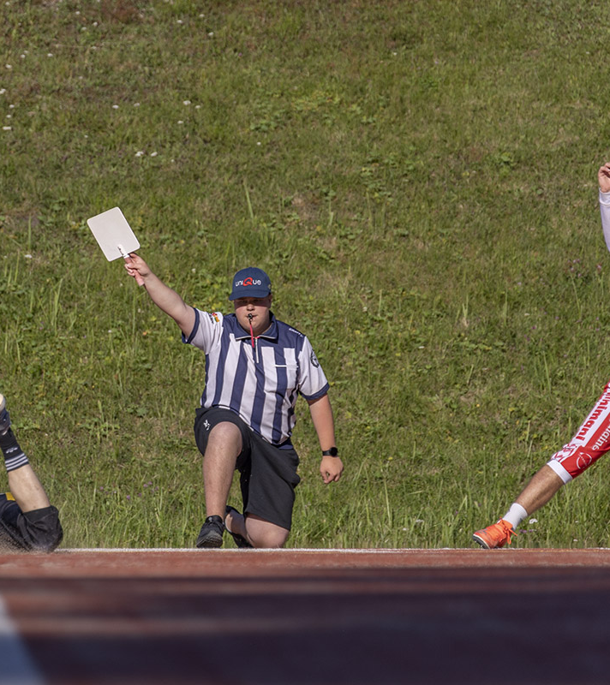
Rangaistukset
Tuomareiden tehtävänä on huolehtia ottelun asianmukaisesta kulusta. Tämä tarkoittaa myös sovittujen rangaistuksien antamista sopimattomasta käytöksestä.
Pesäpalloon ei kuulu asiaton huutelu, eikä epäurheilijamainen käytös. Tällaiseen toimintaan tulee puuttua rohkeasti.
Rangaistuksia eivät ole vain pisterangaistukset eli keltainen ja punainen kortti.
Mistä tuomareiden tulee rangaista?

Slide 40
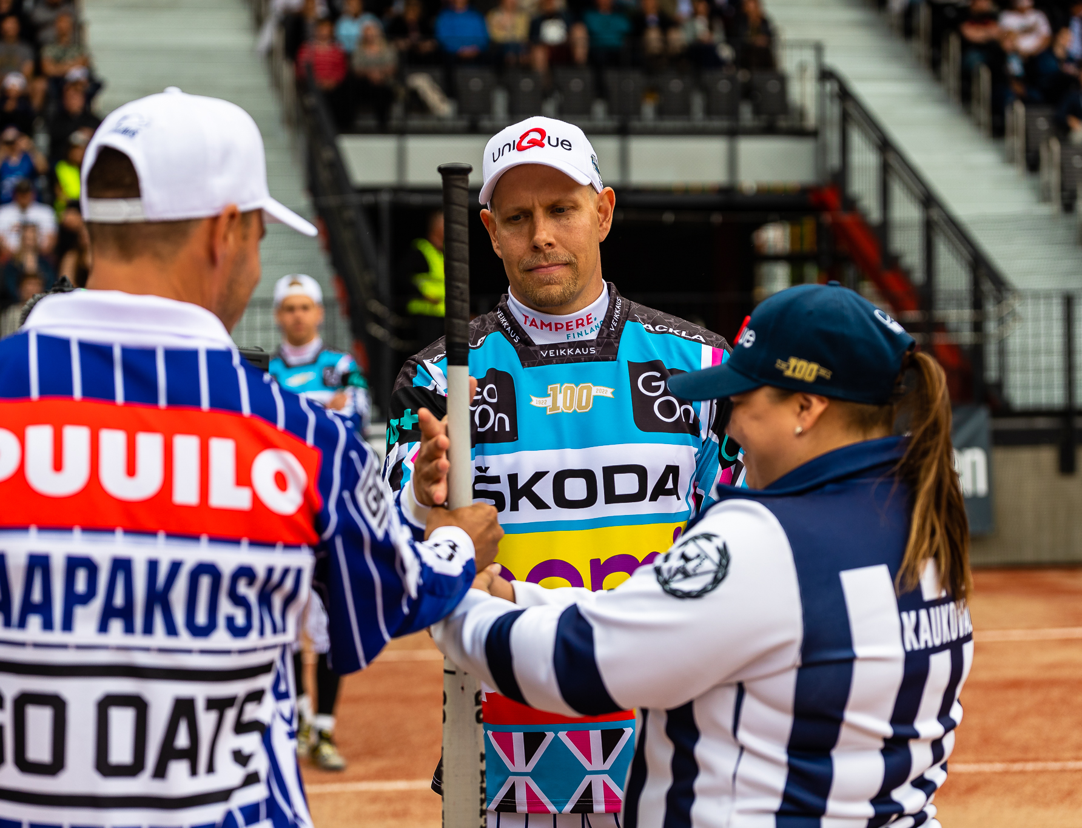
Rangaistus vaihtoehdot
1) tekninen palo
2) sisäpelaajan palauttaminen lähtöpesälleen
3) etenemisen mitätöinti
4) polttaminen
5) vapaataivaloikeuden tuomitseminen
6) huomautus
7) varoitus
8) pelirangaistus
9) ottelurangaistus

Slide 41
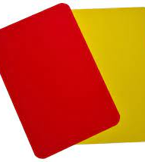
Rangaistukset
Hiljainen huomautus
  ”Nyt riittää” ”Ei enää sanaakaan” ”Lopeta”
  Suunsoitto, peliin liittyvä asia
  Kiroilu, joka ei kuulu katsomoon ts. ei ole äänekästä
Julkinen huomautus
  Peli poikki ja ”Nyt riittää” ”Ei enää sanaakaan” ”Lopeta”
  Suunsoitto, peliin liittyvä asia, hiljainen huomautus ei auta tai ei riitä.

Slide 42
Rangaistukset
Varoitus (keltainen kortti)
  Suunsoitto, josta huomautettu
    Pitkittynyt protestointi tai epäurheilijamainen käytös
  Kova ääninen kiroilu
    Äänekäs asiaton kielenkäyttö tai epäurheilijamainen käytös
  Toisen henkilökohtaisuuksiin menevä asia, haukkuminen, solvaaminen, pilkkaaminen
    Esim. aasi, idiootti, pelle, ääliö, tyhmä tms.
    Epäurheilijamainen käytös

Slide 43
Rangaistukset
Varoitus (keltainen kortti)
  Provosointi
    Iholle menevä, vastustajaan kohdistettu tuulettaminen ja muu ärsyttäminen
  Luvaton kentälle tulo
    Jos joudut laittamaan pelin poikki kesken tilanteen sen takia, että pelijohtaja tulee kentälle ilman lupaa
        Lisäksi:
        Kiertoviivan oikaisu
        Yleisörajan taakse meno
        Pallon tahallinen toimittaminen pois kenttäalueelta
        Muu varoituksen arvoinen toiminta

Slide 44
Rangaistukset
Pelirangaistukset (punainen kortti)
  Törkeä provosointi
    Iholle menevä, vastustajaan kohdistettu tuulettaminen tai muu ärsyttäminen, jonka johdosta vastustaja syyllistyy fyysisen koskemattomuuden loukkaamiseen
  Lievä fyysinen kontakti
    Voi kohdistua ainoastaan toiseen joukkueenjäseneen (pelaaja, pelijohtaja, huoltaja..), on katsottavissa lieväksi
  Törkeä kielenkäyttö
    Epäasiallisen ja törkeän raja?

Slide 45
Rangaistukset
Ottelurangaistus (kelta-punainen kortti)
  Toisesta 1 pisteen rikkomuksesta
    Keltainen + keltainen
    Keltainen + punainen
  Fyysinen loukkaus
    Tuomarin tai yleisön fyysisen koskemattomuuden lievätkin loukkaukset
  Loukkaavat käsimerkit
    Keskisormi, kurkunleikkaus tms.
  Rasistinen käytös
    Uskontoon viittaavat, ihonväriin tms.
  Kolmas ja seuraavat pisterangaistukset saman joukkueen jäsenille

Slide 46
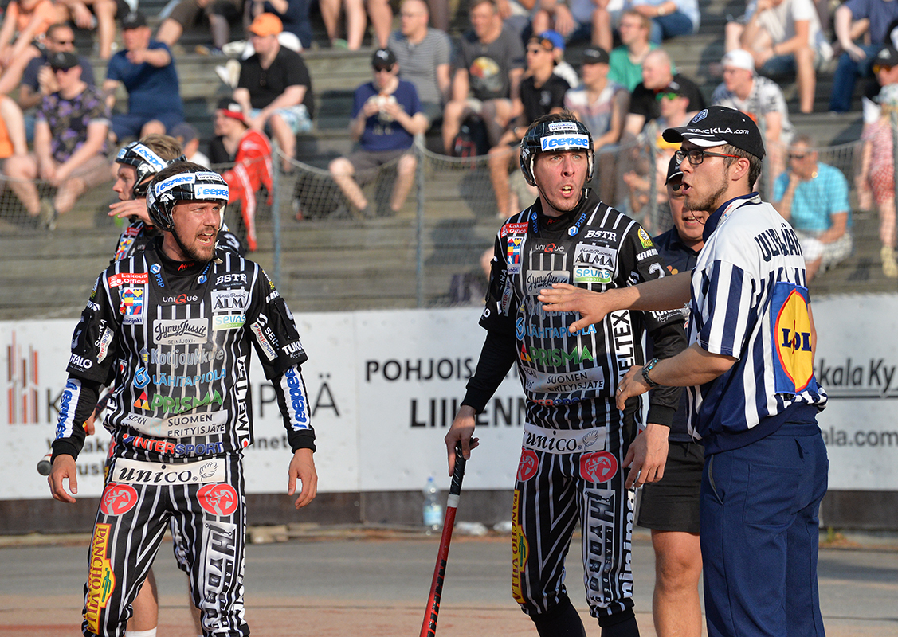
Tuomarin piiritys
Tuomarin piiritys pois kokonaan pesäpallokentiltä
Piiritystilanteen tullessa
  Peli joudutaan laittamaan poikki
  Aina tekninen palo sisäjoukkueen piirityksessä
  Ulkojoukkueen piirityksestä pelinjohtaja vastaa joukkueestaan
    Rangaistava teko (keltainen kortti)
  Muut rangaistukset myös mahdollisia
  Huomautus, varoitus

Slide 47
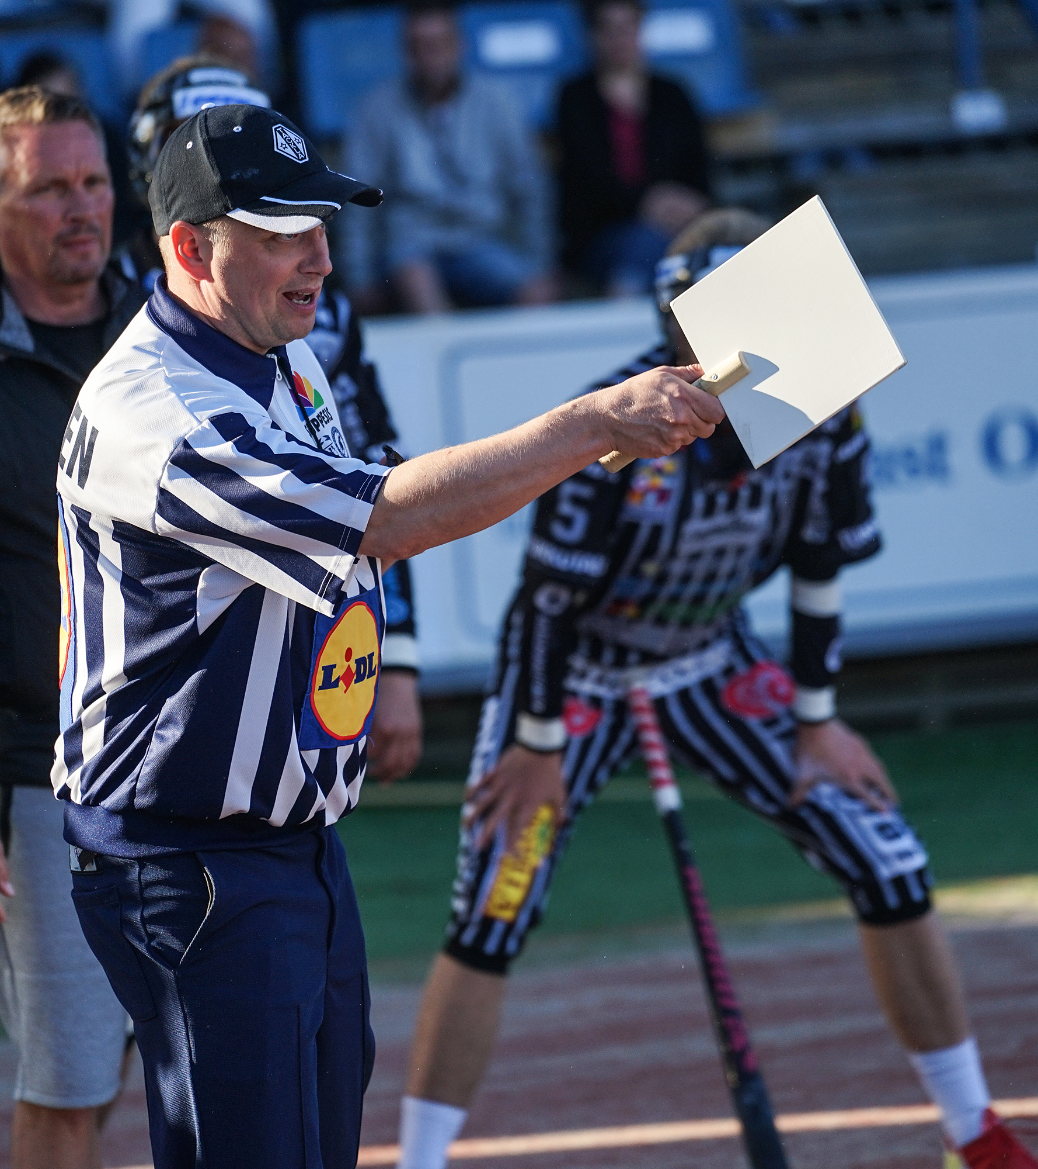
Rangaistukset - yleistä
Halutaan, että epäasiallinen käytös kitketään pois pesäpallokentiltä
  Rangaistuksien antamisesta ei saada tinkiä
  Jos tingitään, mitä se opettaa?
  Joukkueet pitää opettaa arvostamaan ja kunnioittamaan peliä ja tuomareita. Se on meidän tehtävä tuomareina jos muut eivät sitä tee
  Rankaiseminen osoittaa myös sen, että arvostamme itseämme siinä määrin, että meitä ei voi kohdella eikä meille voi sanoa mitä tahansa
  Muista: Rangaistava on tehnyt itse valinnan käyttäytyä rangaistuksen arvoisesti. Tuomari ei koskaan aiheuta rangaistusta, ainoastaan määrää sen, kuten muissakin pelitilanteissa

Slide 48
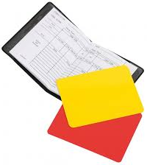
Ottelussa annettu varoitus
Pelituomari
  Muista käydä pelin jälkeen kirjurin luona varmistamassa seuraavat asiat:
    Varoituksen syy
    Kuka sen sai
    Missä kohtaa ottelua se tuli
    Peli- ja ottelurangaistuksesta on tehtävä raportti Pesäpalloliiton tuomaripäällikölle pikimmiten ottelun jälkeen ottelupäivänä. Raportin voi kirjata pöytäkirjan kautta, ennen kuin allekirjoittaa pöytäkirjan.
    joona.tervonen@pesis.fi

Slide 49
Valtakunnalliset tuomarileirit 2024
Naperoleiri
  Rauma 1.-5.7.2024
Tenavaleiri
  Lappeenranta 15.-20.7.2024
Suurleiri
  Oulu 8.-13.7.2024
Nuorisoleiri
  Hyvinkää 22.-27.7.2024

Slide 50
Alueleirit
Pohjoisen alueleiri, Kärsämäki (G-F-ikäiset), 9.-11.6.2024
Pohjoisen alueleiri, Kempele (D-ikäiset), 12.-15.6.2024
Pohjoisen alueleiri, Ylivieska (E-ikäiset) 15.-18.6.2024
Etenee-leiri, Laihia (F-G-ikäiset), 14.-16.6.2024
Eteläisen alueleiri, Hyvinkää (F-D-ikäiset), 16.-18.6.2024
Eteläisen alueleirin G-ikäisten turnauspäivä 17.6.2024
Kunnarileiri, Jyväskylä (G-E-ikäiset), 16.-18.6.2024
Etenee-leiri, Seinäjoki, (D-E-ikäiset), 7.-9.6.2024

Slide 51
Pelisääntömuutokset 2024
Syöttäminen
Ottaessaan alkuasennon lukkarin on ”pidettävä osaa räpylästään lautasen päällä.” Mikäli lukkarilla ei ole räpylää kädessään, alkuasennon sijainti katsotaan ylemmästä kädestä.
Syöttöliike: Lukkari syöttää yhdellä yhtäjaksoisella edestakaisella liikkeellä, joka tapahtuu alemmalla räpylättömällä kädellä. Syöttöliike tapahtuu lautasen päällä tai sen välittömässä läheisyydessä. Syöttöliikkeen tulee olla nykäyksetön. Syöttöliike tapahtuu lautasen päällä tai sen välittömässä läheisyydessä. Syöttöliikkeen tulee olla nykäyksetön. Syöttöliike tehdään alaspäin vähintään 15 cm. Pallon ylimmän kohdan ja räpylän alimman kohdan väliin on tultava vähintään 15 cm:n ero. Syöttöliike tehdään ylemmän käden alitse. Pallon irrotessa lukkarin kädestä syöttöön lukkarin jalkojen on oltava ojennettuina tai lähes ojennettuina.
E-tyttöjen etukaari
Tenavakentällä pelaavat E-tyttöjuniorit sekä F- ja G-juniorit pesäpallon pelisääntöjen mukaisesti. E-tyttöjen otteluissa kenttään lisätään jatkossa etukaari ja kasvatetaan pelinomaisuutta sekä taitojen oppimista erityisesti pienten lyöntien osalta.
Ottelun päättyminen
Ottelun päättymiseen liittyvää määrittelyä tarkennetaan kolmen pitkän vihellyksen osalta otteluissa, joissa ei pelata sarjapisteistä (esim. pudotuspeliottelut). Ottelu päättyy, kun ottelun voittaja on selvillä ja pelituomari on viheltänyt kolme pitkää vihellystä ottelun päättymisen merkiksi

Slide 52
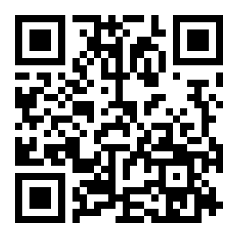
Sääntötesti
Ota puhelimen kamera auki ja osoita QR-koodia
QR-koodin ympärille avautuu linkki mistä pääset tekemään sääntötestin
Tsemppiä testiin!

Slide 53
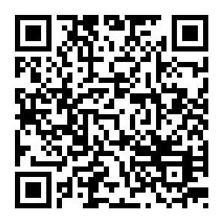
Koulutuksen palaute
Ota puhelimen kamera auki ja osoita QR-koodia
QR-koodin ympärille avautuu linkki mistä pääset tekemään palautekyselyn
Kiitos palautteesta!

Slide 54
Tsemppiä tuleviin otteluihin!
Kiitos!

